Slide 1

Docker 실습
Docker Ready?
네이버 시스템
Smart Payment Team
연구원 김한솔

Slide 2
Content
1. Docker 실습 환경 구성
2. Docker 모니터링/게시판
3. Docker Registry
4. Docker swarm/dind
5. Kubernetes

Slide 3
1. Docker 실습 환경 구성
Docker 실습 환경 구성
1. Virtual Box 설치
2. Ubuntu 설치
3. Putty 연결
4. Docker 설치

Slide 4
2. Docker 모니터링/게시판
Docker 모니터링/게시판
1. Google cadvisor
2. 게시판(3일차 참고)
3. wordpress(yml)
4. DockerFile

Slide 5
3. Docker Registry
Docker Registry
1. Docker hub(public)
2. Private registry

Slide 6
4. Docker swarm/dind
Docker swarm/dind
1. network 확인
2. swarm-cluster
3. Docker in Docker(dind)

Slide 7
5. Kubernetes
Kubernetes
1. Why kubernetes
2. kubernetes 설치
3. Hello Node Kubernetes

Slide 8
1. Docker 실습 환경 구성
Docker 실습 환경 구성
1. Virtual Box 설치
2. Ubuntu 설치
3. Putty 연결
4. Docker 설치

Slide 9
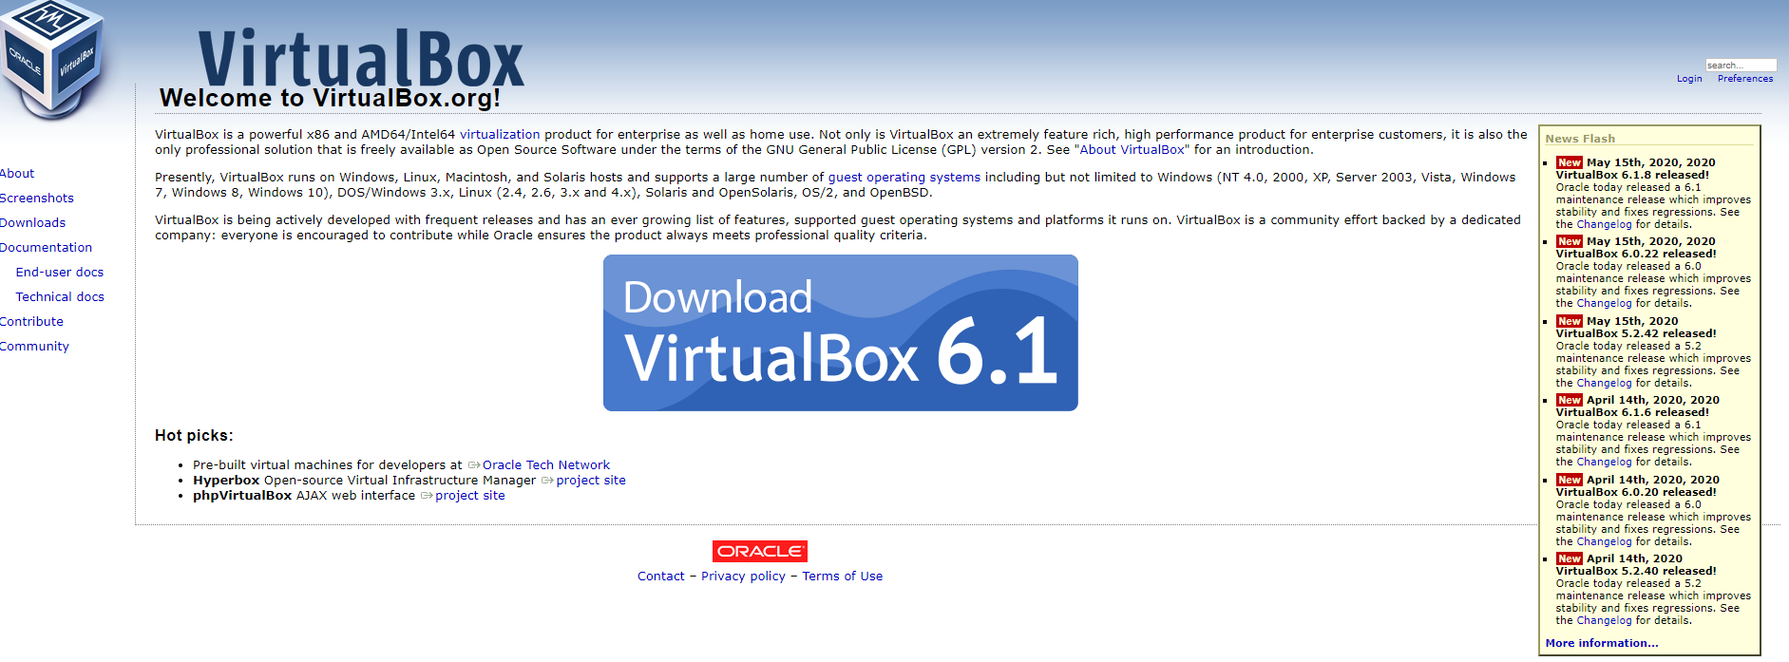
1-1. Virtual box 설치
Virtual box Download (https://www.virtualbox.org/ )
Click!!

Slide 10
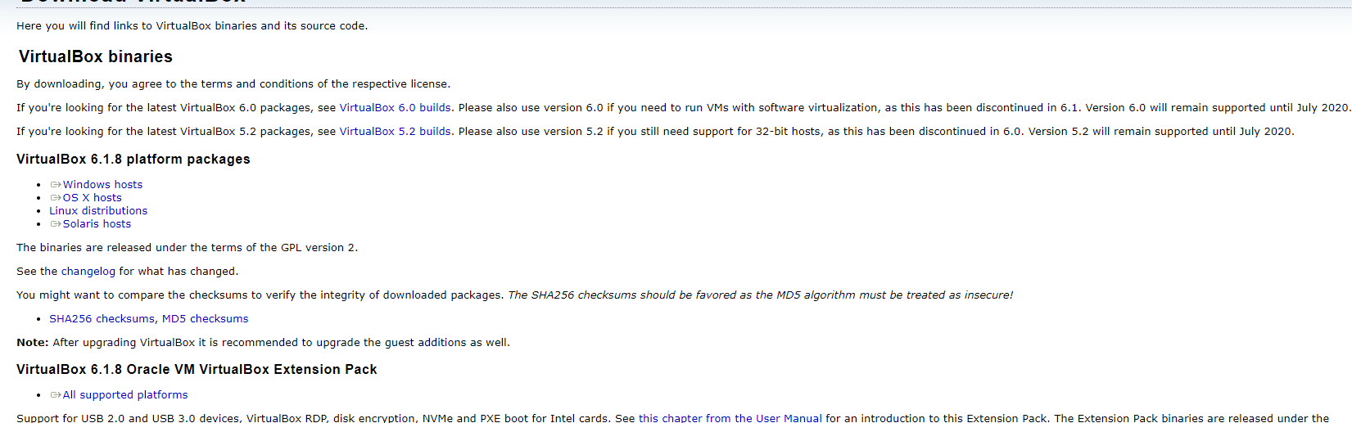
1-1. Virtual box 설치
윈도우 환경 Virtual Box 설치
Click!!

Slide 11
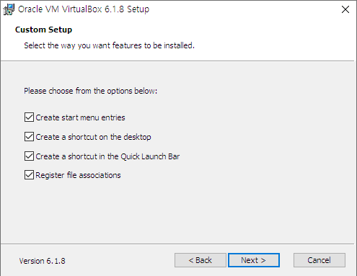
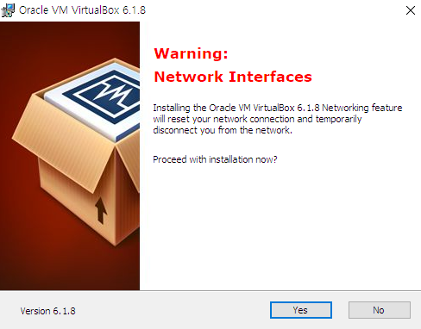
1-1. Virtual box 설치
Download 과정

Slide 12
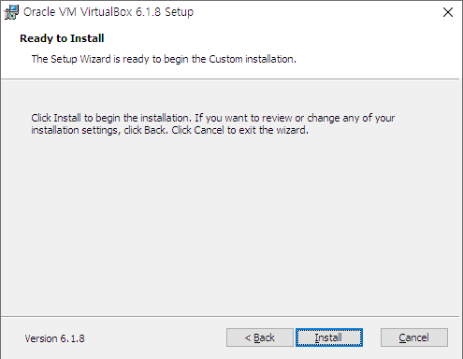
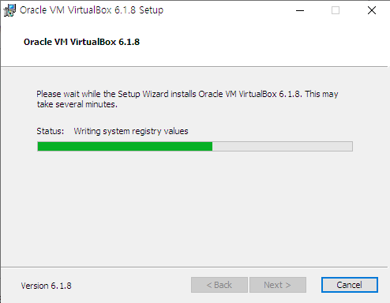
1-1. Virtual box 설치
Download 과정

Slide 13
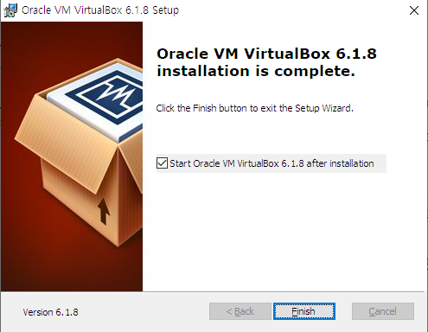
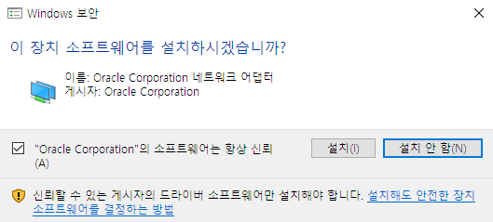
1-1. Virtual box 설치
Download 과정

Slide 14
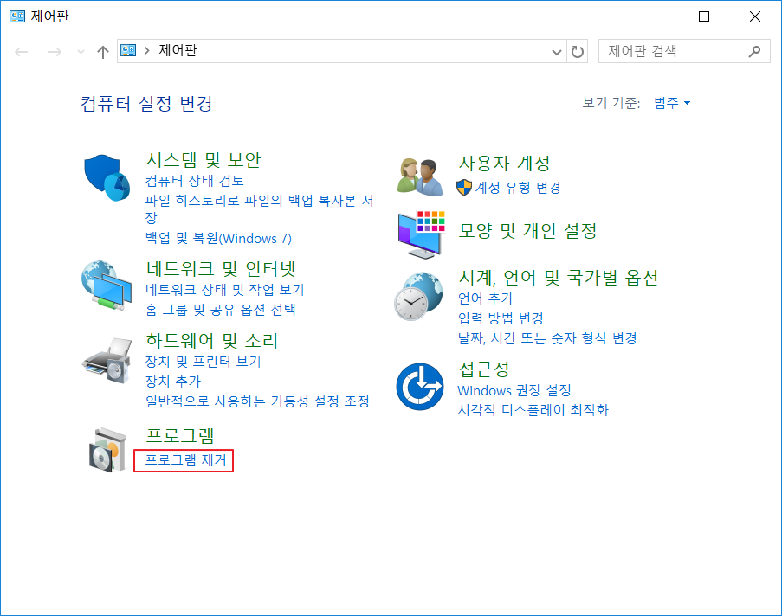
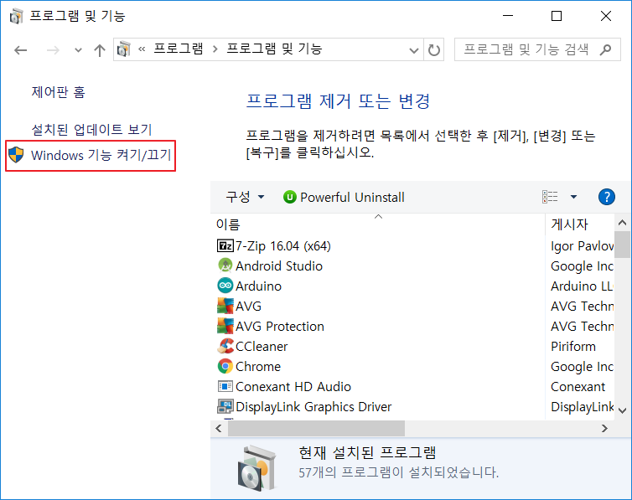
1-1. Virtual box 설치
윈도우 Hyper-V 비활성화
Hyper-V는 하이퍼바이저(Hypervisor) TYPE 1이라서 설치만 되어 있어도 윈도우는 가상 머신이 됩니다.
따라서 VirtualBox에서 Intel VT-x 또는 AMD-V를 사용할 수 없어 문제가 됩니다.

Slide 15
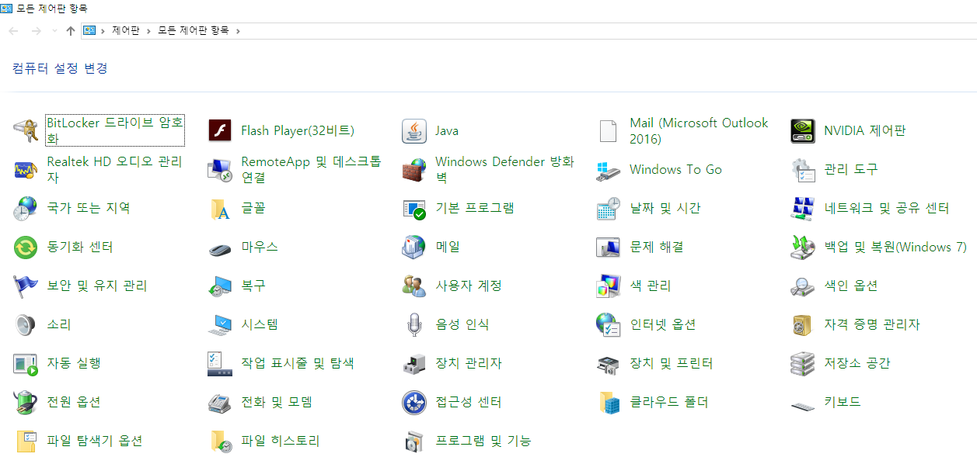
1-1. Virtual box 설치
윈도우 Hyper-V 비활성화
Hyper-V는 하이퍼바이저(Hypervisor) TYPE 1이라서 설치만 되어 있어도 윈도우는 가상 머신이 됩니다.
따라서 VirtualBox에서 Intel VT-x 또는 AMD-V를 사용할 수 없어 문제가 됩니다.

Slide 16
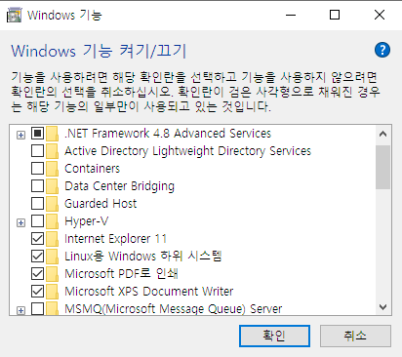
1-1. Virtual box 설치
윈도우 Hyper-V 비활성화
Hyper-V는 하이퍼바이저(Hypervisor) TYPE 1이라서 설치만 되어 있어도 윈도우는 가상 머신이 됩니다.
따라서 VirtualBox에서 Intel VT-x 또는 AMD-V를 사용할 수 없어 문제가 됩니다.

Slide 17
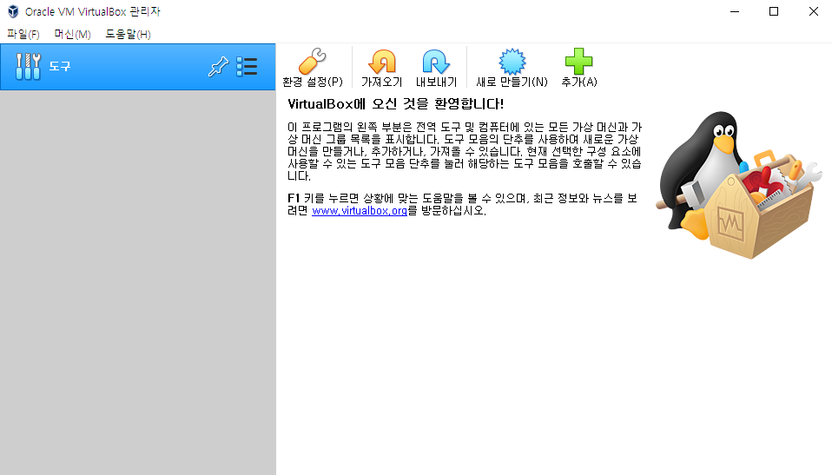
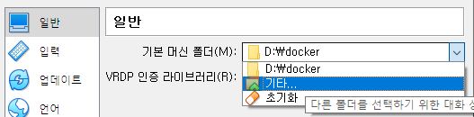
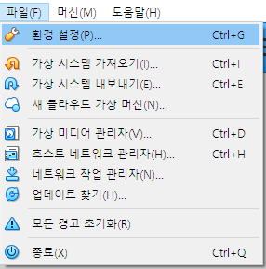
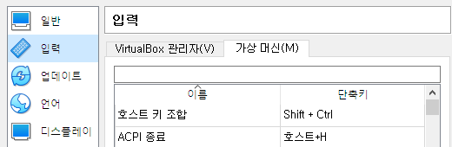
1-1. Virtual box 설치
virtual box 환경 설정
경로 : 임의 설정

Slide 18
1. Docker 실습 환경 구성
Docker 실습 환경 구성
1. Virtual Box 설치
2. Ubuntu 설치
3. Putty 연결
4. Docker 설치

Slide 19
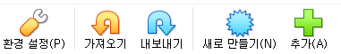
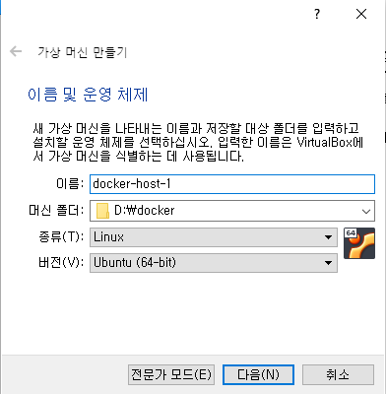
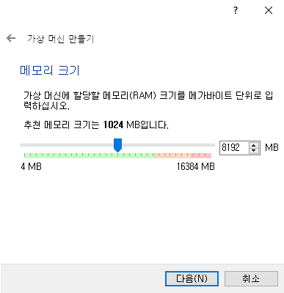
1-2. Ubuntu 설치
Ubuntu 16.04 설치 (x64)
메모리 설정
- 16GB 이상 : 8GB
- 8GB 이상 : 4GB
swarm cluster 실습을 위해
이름 설정 시 마지막에 번호를 남겨주세요.
if) Ubuntu (64-bit) 안나오면 BIOS 설정에서 가상화 기술을 Enabled로 바꿔주세요.

Slide 20
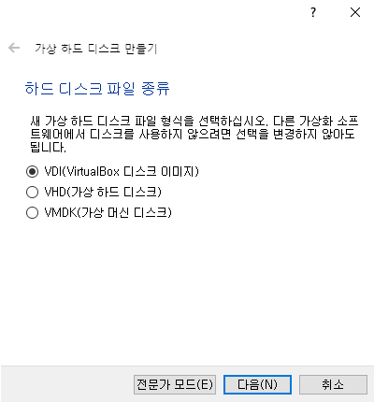
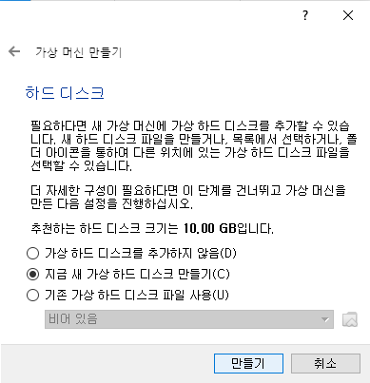
1-2. Ubuntu 설치
Ubuntu 16.04 설치 (x64)

Slide 21
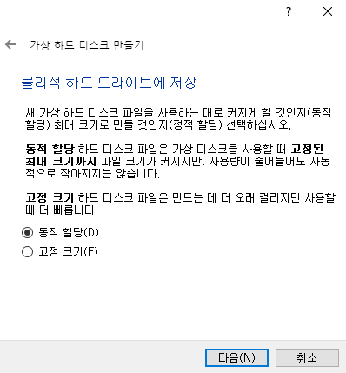
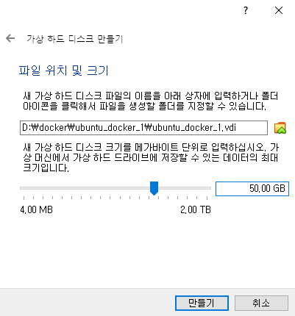
1-2. Ubuntu 설치
Ubuntu 16.04 설치 (x64)

Slide 22
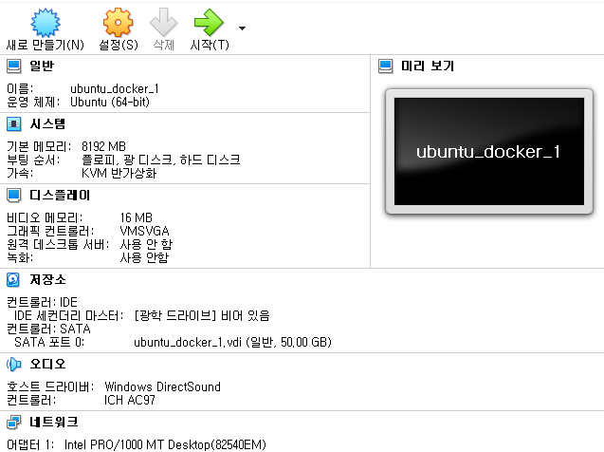
1-2. Ubuntu 설치
Ubuntu 16.04 VM설정

Slide 23
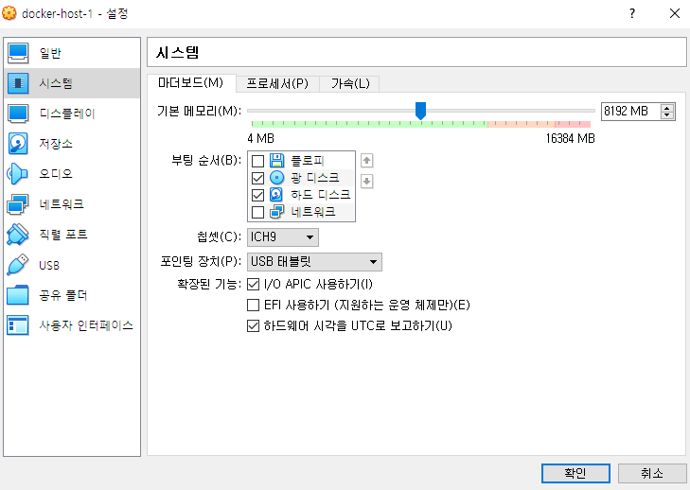
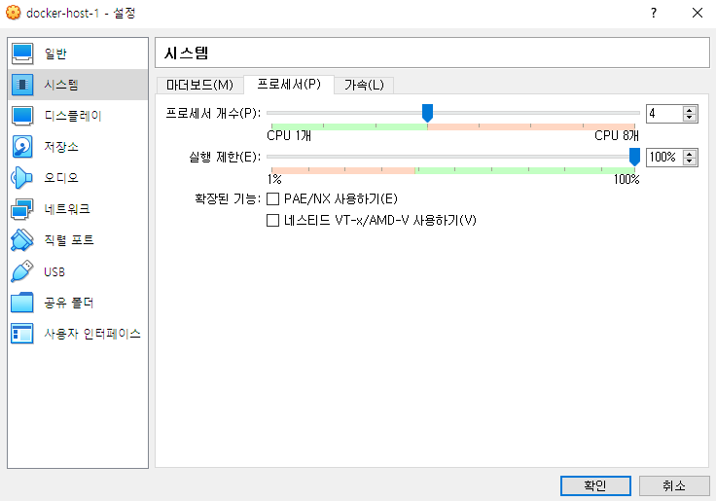
1-2. Ubuntu 설치
Ubuntu 16.04 VM설정
- 시스템 설정

Slide 24
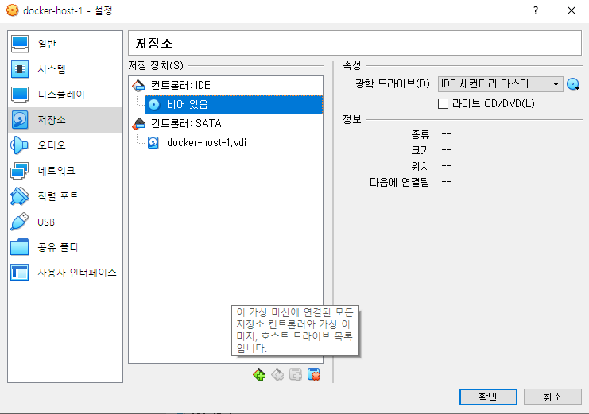
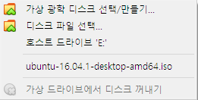
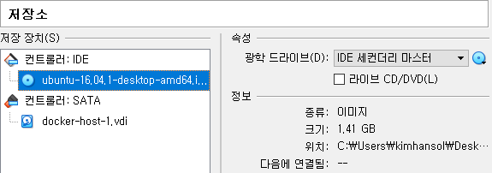
1-2. Ubuntu 설치
Ubuntu 16.04 VM설정
- 저장소 설정
ubuntu-16.04.1-desktop-amd64.iso
경로 설정

Slide 25
1-2. Ubuntu 설치
Ubuntu 16.04 VM설정
- 저장소 설정
ubuntu-16.04.1-desktop-amd64.iso
경로 설정

Slide 26
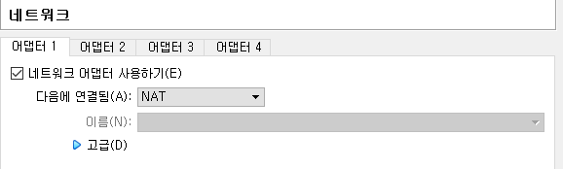
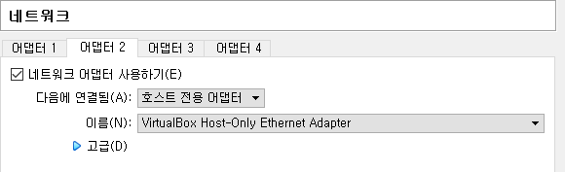
1-2. Ubuntu 설치
Ubuntu 16.04 VM설정
- 네트워크 설정
External Network
Host
123.123.123.x
VM1
VM2
VM3
VM4
192.168.0.1
192.168.0.2
192.168.0.3
192.168.0.4
External Network
Host
123.123.123.x
VM1
VM2
VM3
VM4
123.123.123.a
123.123.123.b
123.123.123.c
123.123.123.d
Notes:
NAT(Network Address Translation)
- 가상머신 내부 네트워크 -> Host PC간 단방향 통신
- HOST PC 내의 가상 머신 간의 통신 불가능
해당 모드는 기본 선택사항으로 가상 머신 내에서 단순히 인터넷 사용이나 파일 다운로드와 같은 용도로만 사용할 경우 설정이 가능하다. 가상 머신 내에서는 자체 사설 IP 주소를 사용하지만 실제 외부로 나갈 때는 Host PC가 가진 IP 주소를 바꿔 달고 나가게 된다. Host PC의 외부 네트워크에서는 내부의 가상 머신에 접근 불가능하다. (일반적으로 통용되는 NAT의 개념을 적용한 부분이라 자세한 설명은 넘어간다.)
즉, 아래 그림과 같이 NAT 모드일 경우 192.168.0.1의 주소를 사용하는 가상 머신은 외부 네트워크와 통신할 때 123.123.123.x 주소를 달고 외부와 통신하게 된다. 반면 192.168.0.x 의 주소를 가진 다른 가상 머신들과는 통신이 불가능하다.
2. Host-Only adapter
- Host pc 를 포함한 내부 네트워크
- 같은 host pc 내의 가상 머신 간 연결이 가능
해당 모드는 "브리지 어댑터"모드와 같이 Host PC와 내부 가상 머신들과 통신이 가능하고, "내부 네트워크"모드와 같이 외부 네트워크와는 통신이 불가능하다. Host PC의 물리 네트워크 어댑터외에 별도의 Loopback 어댑터를 생성하여 해당 어댑터를 통해 통신한다.
3. 내부 네트워크
해당 모드는 브리지 어댑터와 많은 부분에서 유사하지만 가장 큰 차이점으로 외부와 통신이 되지 않는다는 점이 있다. 즉, Host PC의 네트워크와 분리되어 있고, Host PC 내 가상 머신 간에만 상호 연결하여 통신이 가능하다. Host PC의 물리적인 네트워크 인터페이스와 연결되어 있지 않다.
아래 그림과 같이 내부 네트워크는 Host PC 네트워크와 분리되어 있고, 가상 머신 간에만 통신이 가능하다.
4. 브릿지 어댑터
해당 모드는 가상 머신의 네트워크를 Host PC 와 동등 수준으로 구성할 수 있게 해준다. 즉, 예를 들어 Host PC의 네트워크가 192.168.0.2로 설정이 되어 있다면 가상 머신의 네트워크 또한 192.168.0.4 정도로 같은 네트워크로 설정할 수 있는 것이다. 근데 잘 생각해 보면 실제 물리적인 네트워크 인터페이스는 Host PC의 Ethernet 카드 하나밖에 없다. 그렇다면 어떻게 Host PC와 가상 머신의 네트워크를 구분해 내는 것일까. VirtualBox 의 Manual에 따르면 소위 "net filter"라 불리는 Host PC의 network device driver를 사용하여 구분해 낸다고 한다. 해당 net filter를 통해 가상 머신은 자신의 data를 Host PC의 네트워크 카드로 부터 분리해내고 삽입하기도 한다.
브리지 어댑터의 경우 아래 그림과 같이 물리적으로는 Host PC 내에 존재하지만 Host PC의 주소와 동등한 수준의 별도의 주소를 가지고 외부와 통신한다.
호스트 전용 어댑터의 경우는 아래 그림과 같이 외부 네트워크가 단절되어 있다.
참고: https://technote.kr/213

Slide 27
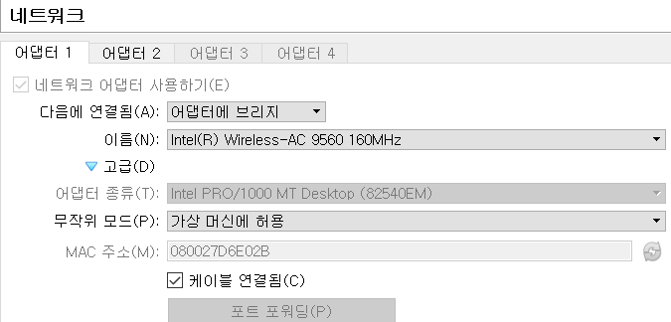
1-2. Ubuntu 설치
Ubuntu 16.04 VM설정
- 네트워크 설정 [무선 사용시]
Notes:
NAT(Network Address Translation)
- 가상머신 내부 네트워크 -> Host PC간 단방향 통신
- HOST PC 내의 가상 머신 간의 통신 불가능
해당 모드는 기본 선택사항으로 가상 머신 내에서 단순히 인터넷 사용이나 파일 다운로드와 같은 용도로만 사용할 경우 설정이 가능하다. 가상 머신 내에서는 자체 사설 IP 주소를 사용하지만 실제 외부로 나갈 때는 Host PC가 가진 IP 주소를 바꿔 달고 나가게 된다. Host PC의 외부 네트워크에서는 내부의 가상 머신에 접근 불가능하다. (일반적으로 통용되는 NAT의 개념을 적용한 부분이라 자세한 설명은 넘어간다.)
즉, 아래 그림과 같이 NAT 모드일 경우 192.168.0.1의 주소를 사용하는 가상 머신은 외부 네트워크와 통신할 때 123.123.123.x 주소를 달고 외부와 통신하게 된다. 반면 192.168.0.x 의 주소를 가진 다른 가상 머신들과는 통신이 불가능하다.
2. Host-Only adapter
- Host pc 를 포함한 내부 네트워크
- 같은 host pc 내의 가상 머신 간 연결이 가능
해당 모드는 "브리지 어댑터"모드와 같이 Host PC와 내부 가상 머신들과 통신이 가능하고, "내부 네트워크"모드와 같이 외부 네트워크와는 통신이 불가능하다. Host PC의 물리 네트워크 어댑터외에 별도의 Loopback 어댑터를 생성하여 해당 어댑터를 통해 통신한다.
3. 내부 네트워크
해당 모드는 브리지 어댑터와 많은 부분에서 유사하지만 가장 큰 차이점으로 외부와 통신이 되지 않는다는 점이 있다. 즉, Host PC의 네트워크와 분리되어 있고, Host PC 내 가상 머신 간에만 상호 연결하여 통신이 가능하다. Host PC의 물리적인 네트워크 인터페이스와 연결되어 있지 않다.
아래 그림과 같이 내부 네트워크는 Host PC 네트워크와 분리되어 있고, 가상 머신 간에만 통신이 가능하다.
4. 브릿지 어댑터
해당 모드는 가상 머신의 네트워크를 Host PC 와 동등 수준으로 구성할 수 있게 해준다. 즉, 예를 들어 Host PC의 네트워크가 192.168.0.2로 설정이 되어 있다면 가상 머신의 네트워크 또한 192.168.0.4 정도로 같은 네트워크로 설정할 수 있는 것이다. 근데 잘 생각해 보면 실제 물리적인 네트워크 인터페이스는 Host PC의 Ethernet 카드 하나밖에 없다. 그렇다면 어떻게 Host PC와 가상 머신의 네트워크를 구분해 내는 것일까. VirtualBox 의 Manual에 따르면 소위 "net filter"라 불리는 Host PC의 network device driver를 사용하여 구분해 낸다고 한다. 해당 net filter를 통해 가상 머신은 자신의 data를 Host PC의 네트워크 카드로 부터 분리해내고 삽입하기도 한다.
브리지 어댑터의 경우 아래 그림과 같이 물리적으로는 Host PC 내에 존재하지만 Host PC의 주소와 동등한 수준의 별도의 주소를 가지고 외부와 통신한다.
호스트 전용 어댑터의 경우는 아래 그림과 같이 외부 네트워크가 단절되어 있다.
참고: https://technote.kr/213

Slide 28
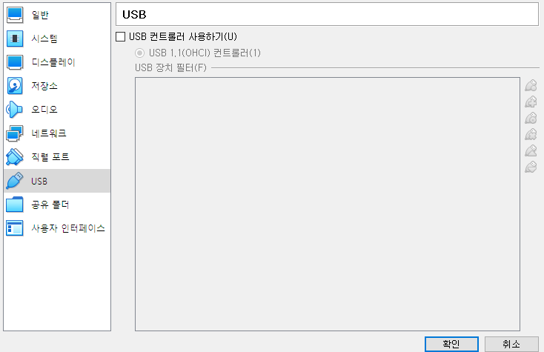
1-2. Ubuntu 설치
Ubuntu 16.04 VM설정
- USB 설정 (필요 없음)

Slide 29
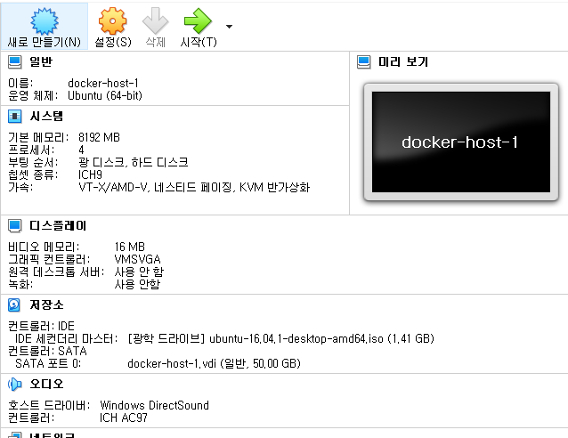
1-2. Ubuntu 설치
Ubuntu 16.04 설치 (x64)
- VM 시작

Slide 30
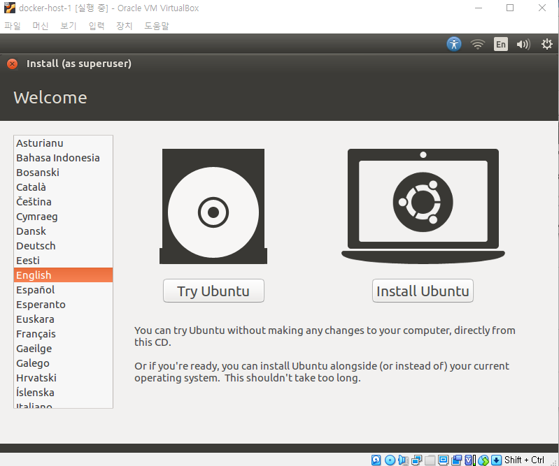
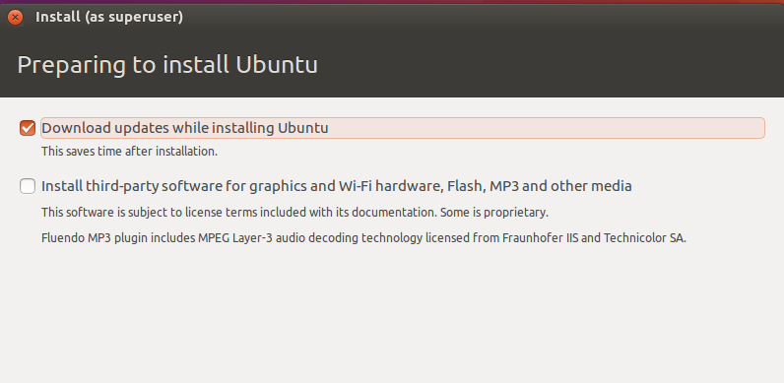
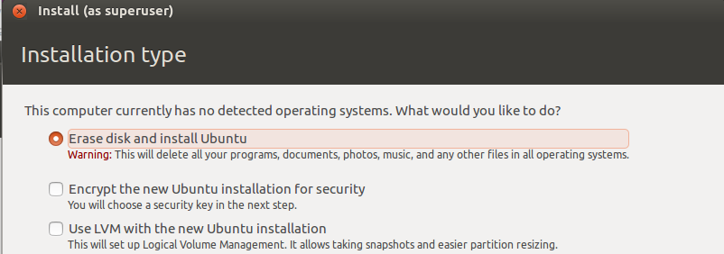
1-2. Ubuntu 설치
Ubuntu 16.04 설치 (x64)

Slide 31
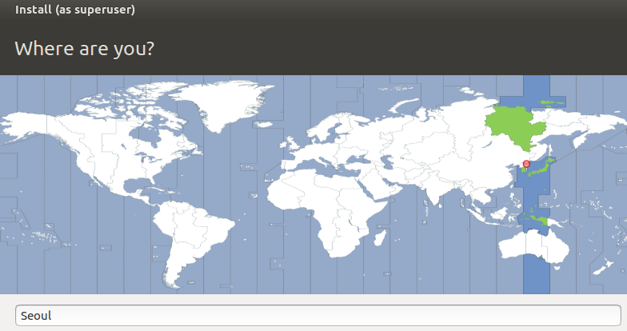
1-2. Ubuntu 설치
Ubuntu 16.04 설치 (x64)

Slide 32
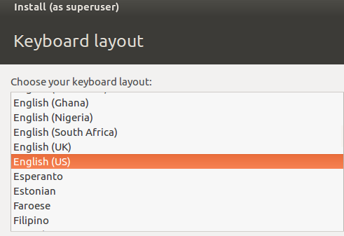
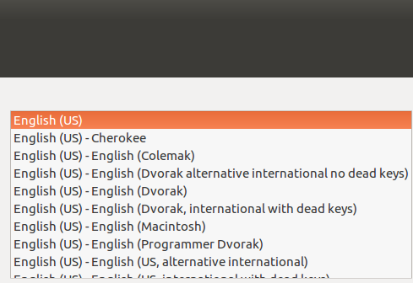
1-2. Ubuntu 설치
Ubuntu 16.04 설치 (x64)
- keyboard layout

Slide 33
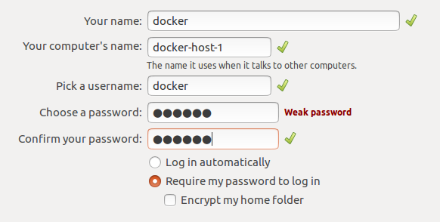
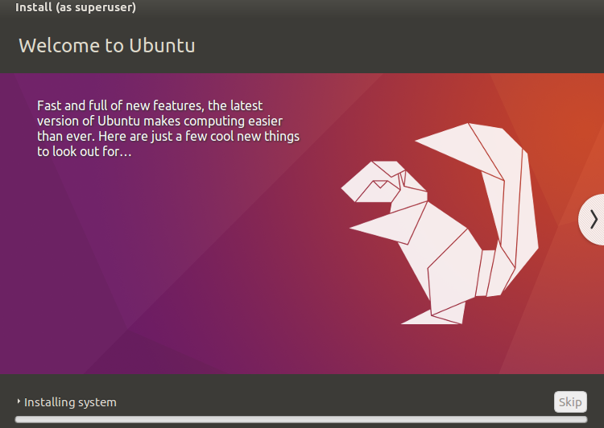
1-2. Ubuntu 설치
Ubuntu 16.04 설치 (x64)
- 계정 설정
password : docker

Slide 34
1. Docker 실습 환경 구성
Docker 실습 환경 구성
1. Virtual Box 설치
2. Ubuntu 설치
3. Putty 연결
4. Docker 설치

Slide 35
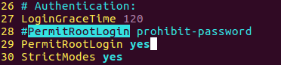
1-3. Putty 연결
Putty 연결
- openssh 설치
자주 쓰는 vi 명령어
터미널 열기(ctrl+alt+t)
~$ sudo su –
root@docker-host-1:~# apt-get update
root@docker-host-1:~# apt-get upgrade
root@docker-host-1:~# apt-get install openssh-server
root@docker-host-1:~# /etc/init.d/ssh start
root@docker-host-1:~# apt-get install vim #일반 vi 편집기 설치
root@docker-host-1:~# vi /etc/ssh/sshd_config #원격 root 접근 허용
◈ sshd_config 수정
ssh 는 기본적으로 root 로그인을 허용 하지 않지만 실습중 putty를 통해 root 많이 이동하기 때문에 파일 수정
28 #PermitRootLogin prohibit-password #주석
29 PermitRootLogin yes #값 변경(yes)
명령어 | 내용
a | 커서 위치 다음 칸 부터 입력
i | 커서의 위치에 입력
dd | 커서가 있는 행 삭제
yy | 커서가 있는 행 복사
p | 붙여넣기
u | 되돌리기
:w | 저장
:wq | 저장 후 종료
:q | 종료
:q! | 강제 종료
gg | 파일 맨 처음
shift+g | 파일 맨 끝
v | 블록 지정

Slide 36
1-3. Putty 연결
Putty 연결
- openssh 설치
[참고 ]sudo apt-get update 설치 fetch error #1
$ sudo vi /etc/apt/sources.list
:1,$ s/kr.archive.ubuntu.com/ftp.daum.net/g #전체 파일에서 kr.archive.ubuntu.com 을 찾아서 ftp.daum.net 으로 변경
:wq #저장하고 나가기
[참고 ]sudo apt-get update 설치 fetch error #2
$ apt-get update --fix-missing
[참고 ]sudo apt-get update 설치 fetch error #3
$ echo "nameserver 8.8.8.8" > /etc/resolv.conf
$ echo "nameserver 8.8.4.4" > /etc/resolv.conf
$ apt-get update
[참고 ]sudo apt-get update 설치 fetch error #4
$ sudo apt-get clean
$ sudo rm -rf /var/lib/apt/lists/* -vf

Slide 37
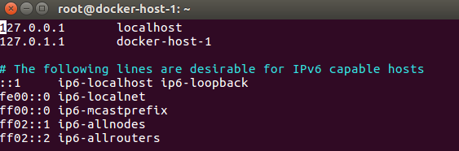
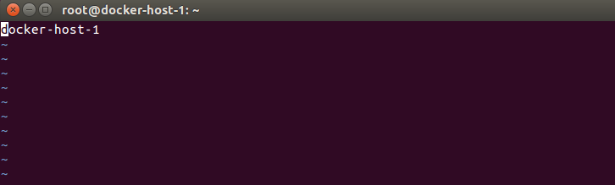
1-3. Putty 연결
Putty 연결
- openssh 설치(hostname/ hosts 확인)
root@docker-host-1:~# sudo vi /etc/hosts
hosts 파일에 내용이 없으면 127.0.0.1 docker-host-1 추가
root@docker-host-1:~# sudo vi /etc/hostname
hostname 내용이 없으면 docker-host-1 추가

Slide 38
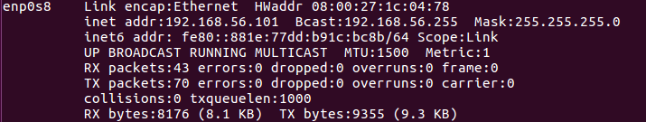
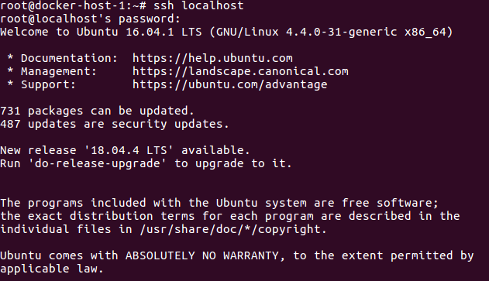
1-3. Putty 연결
Putty 연결
- openssh 설치
root@docker-host-1:~# ifconfig (ip확인)
ssh localhost 성공 화면
root@docker-host-1:~# /etc/init.d/ssh restart #ssh파일 수정 후 재시작
root@docker-host-1:~# ping 192.168.56.1 #ping test
root@docker-host-1:~# ssh localhost
>> permission denied 발생 시
root@docker-host-1:~# sudo passwd #’docker’로 passwd 설정

Slide 39
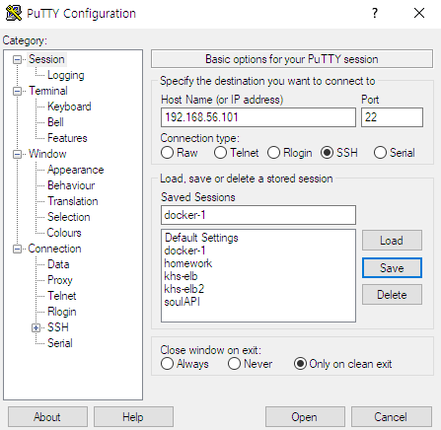
1-3. Putty 연결
Putty 연결
- openssh 설치
root@docker-host-1:~# ifconfig (ip확인)
root@docker-host-1:~# /etc/init.d/ssh restart #ssh파일 수정 후 재시작
root@docker-host-1:~# ping 192.168.56.1 #ping test
root@docker-host-1:~# ssh localhost
>> permission denied 발생 시
root@docker-host-1:~# sudo passwd #’docker’로 passwd 설정
putty 연결 확인

Slide 40
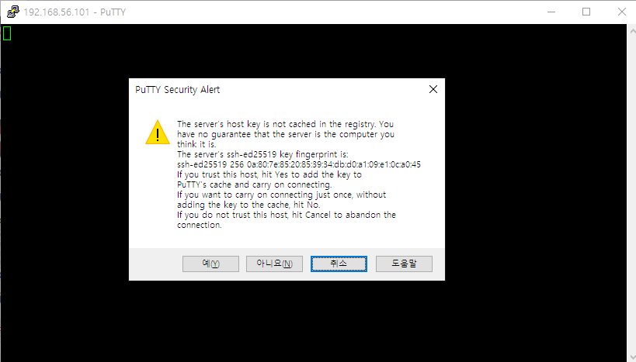
1-3. Putty 연결
Putty 연결

Slide 41
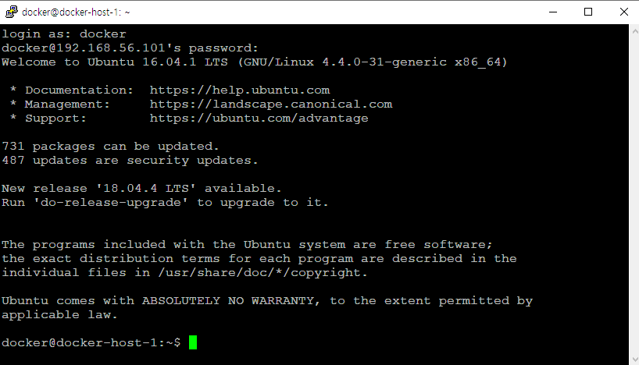
1-3. Putty 연결
Putty 연결
login as : docker
password : docker

Slide 42
1. Docker 실습 환경 구성
Docker 실습 환경 구성
1. Virtual Box 설치
2. Ubuntu 설치
3. Putty 연결
4. Docker 설치/host복제

Slide 43

1-4. Docker 설치
Docker 설치
- putty를 통해 docker 설치
docker@docker-host-1:~$ sudo apt-get -y update
docker@docker-host-1:~$ sudo apt-get install -y \
>apt-transport-https \ #https 롤 통해 데이터 및 패키지에 접근 가능하도록 함.
>ca-certificates \ #일종의 디지털 서명. SSL 기반의 연결 확인
>curl \ # 웹에서 데이터 다운로드 시 사용
>software-properties-common #PPA(개인 패키지 저장소) cnrk, wprjdp tkdyd.
docker@docker-host-1:~$ curl -fsSL https://download.docker.com/linux/ubuntu/gpg | sudo apt-key add -
docker@docker-host-1:~$ apt-key list
docker@docker-host-1:~$ sudo apt-key fingerprint 0EBFCD88
Notes:
https 롤 서명 >> 나중에 glcoud 설치시 필요
apt-key add - > 현재 다운로드 받은 파일을 키 리스트에 추가
도커를 설치하기 위해 docker official GPS 필요
fingerprint > 0ebfcd88 > 현재 키다 있는지 확인

Slide 44

1-4. Docker 설치
Docker 설치
- putty를 통해 docker 설치
docker@docker-host-1:~$ sudo add-apt-repository \
> "deb [arch=amd64] https://download.docker.com/linux/ubuntu \
> $(lsb_release -cs) \
> stable"
docker@docker-host-1:~$ sudo apt-get update
docker@docker-host-1:~$ sudo apt-get install docker-ce
docker@docker-host-1:~$ sudo docker version
docker@docker-host-1:~$ sudo usermod -aG docker docker
#dockcer 계정의 소속 그룹(docker)을 추가합니다.
docker@docker-host-1:~$ sudo service docker restart
docker@docker-host-1:~$ docker version #sudo 없이 확인 가능
Notes:
add-apt-repository [저장소이름]
$(lsb_release -cs) >> 이 변수는 우분투 배포판의 이름을 반환 (apt-get update 할때 >> 다운로드 받는 배포 경로)
usermod –a :append –G 그룹생성
Containerd는 컨테이너를 실행하고 노드에서 이미지를 관리하는 데 필요한 최소한의 기능 세트를 제공하는 OCI 호환 코어 컨테이너 런타임 중 하나 입니다.
>> container daemon that uses runC to manage containers

Slide 45
1-4. Docker 설치
Docker 설치
- putty를 통해 docker 설치
docker@docker-host-1:~$ ps -ef | grep dockerd
docker@docker-host-1:~$ ps -ef | grep containerd

Slide 46
1-4. Docker 설치
Docker 설치
- docker 수행 과정
Client
Docker host
Repository
docker build A
docker pull A
docker.sock
Docker Daemon
A
B
docker run A
{REST} POST/vX.X/containers/create HTTP/1.1
containerd.sock
{GCRP} client.NewContainer(…)
Images
containerd
container
A
A
Notes:
client에서 docker run 을 한다면 (run >> docker pull + docker container create + docker container start + docker container attach
docker client에서 docker.sock 을 통해 docker daemon에게 명령어 전달
docker daemon 은 명령어를 수행 (이미지를 hub에서 갖고오고 container를 생성, container attach)
container와 client간 관리는 contaierd.sock를 통해 관리(container ps , run, exec 등등 )

Slide 47
1-4. Docker 설치
Docker 설치
- docker 수행 과정
1. doccker 명령어(Container, image 관리)는 /usr/bin/docker 에서 시행되지만 도커엔진의 프로세스는 /usr/bin/dockerd 파일에서 실행된다.
2. 실제 컨테이너 생성하고 이미지를 관리하는 주체는 Docker server이며, docker 엔진(/usr/bin/dockerd) 프로세스에서 동작.
3. Docker 엔진은 외부에서 API입력을 받아 Docker 엔진의 기능을 수행
4. Docker 프로세스가 실행되어 서버로서 입력을 받을 준비가 된 상태를 도커데몬이라고 한다.
5. Docker 엔진의 기능을 수행하도록, API를 사용할 수 있게 제공하는것이 Docker client
6. docker 시작하는 명령어를 입력하면 docker client를 사용하는 것.
7. docker client는 입력된 명령어를 로컬에 존재하는 도커 데몬에게 API로서 전달.
8. 이때 도커 클라이언트는 /var/run/docker.sock에 위치한 소켓을 통하여 도커데몬의 API를 호출한다.

Slide 48
1-4. Docker 설치
Docker 설치
- docker 수행 과정
ex) ~$ docker events 확인 가능
사용자가 docker run hello-world 명령어를 입력
/usr/bin/docker 는 /var/run/docker.sock 소켓을 사용해 도커데몬에게 명령어를 전달한다.
도커데몬은 명령어를 파싱하고 명령어에 해당하는 작업을 수행.
hello-world 라는 이미지를 hub에서 갖고온다.
이미지를 실행가능한 인스턴스인 컨테이너로 생성.
Client와 containerd.sock 을 통해 컨테이너 관리 (docker container ps / docker container rm [이름])

Slide 49
1-4. Docker 설치
Docker 설치
- docker 자주 사용하는 명령어
docker ps #현재 실행중인 container list
docker ps -a #stop 되어 있는 containe가 포함된 list
docker images, docker image ls #image list
docker stop [container id] or [container name] #container stop
docker rm [container id] or [container name] #container 삭제
docker image rm [image id] #docker image 삭제, container가 존재하면 삭제 안됨
docker network ls #network list
docker stop $(docker ps –a –q) #-a :모든 컨테이너, -q : id값

Slide 50



1-4. Docker 설치
Docker 설치
- 실습시 필요한 파일 (gcr 가입)
# gcr 가입
https://console.cloud.google.com
#새 프로젝트 만들기
2
1
3

Slide 51

1-4. Docker 설치
Docker 설치
- 실습시 필요한 파일 (gcr 설치)
#프로젝트 ID 복사
dokcer psuh 할 경우 필요
#ubuntu에 google cloud sdk 설치
$ sudo su –
$ vi .bashrc
#추가
export CLOUD_SDK_REPO="cloud-sdk-$(lsb_release -c -s)" #맨끝
$ . .bashrc
$ source .bashrc
$ echo $CLOUD_SDK_REPO
$ echo "deb http://packages.cloud.google.com/apt $CLOUD_SDK_REPO main" | sudo tee -a /etc/apt/sources.list.d/google-cloud-sdk.list
$ curl https://packages.cloud.google.com/apt/doc/apt-key.gpg | sudo apt-key add -
$ sudo apt-get update && sudo apt-get install google-cloud-sdk
$ glcoud alpha survey #설치 확인
Notes:
ex) ls | tee -a .

Slide 52



1-4. Docker 설치
Docker 설치
- 실습시 필요한 파일 (Google Container Registry API)
# 제품 및 리소스 검색창 : Google Container Registry API
1
2

Slide 53




1-4. Docker 설치
Docker 설치
- 실습시 필요한 파일 (Kubernetes Engine)
# 제품 및 리소스 검색창 : kubernetes engine
1
asia-northeast3-a
3
2

Slide 54

1-4. Docker 설치
Docker 설치
- 실습시 필요한 파일 (Kubernetes Engine)
# 제품 및 리소스 검색창 : kubernetes engine

Slide 55


1-4. host 복제
Host 복제 (총 3개)
- network swarm 실습을 위한 복제
docker@docker-host-1:~$ docker stop $(docker ps -a -q)
docker@docker-host-1:~$ sudo shutdown -h now #우분투 종료

Slide 56

1-4. host 복제
Host 복제 (총 3개)
- network swarm 실습을 위한 복제
docker-host-2 복제 후 docker-host-1에 설치해주세요!
docker-host-3 은 docker-host-2로 복제하면서 아래를 다운로드 해 주세요
docker@docker-host-1:~$ docker pull ubuntu:16.04
docker@docker-host-1:~$ docker pull wordpress:latest
docker@docker-host-1:~$ docker pull mongo:4
docker@docker-host-1:~$ docker pull mysql:5.7
docker@docker-host-1:~$ sudo apt-get install tree
docker@docker-host-1:~$ sudo apt-get -y install bridge-utils
https://hub.docker.com/ >> 가입
https://console.cloud.google.com/ >> 가입

Slide 57
1-4. host 복제
Host 복제 (총 3개)
- network swarm 실습을 위한 복제
같은 방법으로 docker-host-3 생성
각 호스트에서 명령어 실행
2번 docker-host-2
hostnamectl set-hostname docker-host-2
sudo vi /etc/hostname
sudo vi /etc/hosts #host 이름이 다르면 docker-host-2
sudo reboot
3번 docker-host-3
hostnamectl set-hostname docker-host-3
sudo vi /etc/hostname
sudo vi /etc/hosts #host 이름이 다르면 docker-host-3
sudo reboot
각 host 별로 putty 연결(총3개)

Slide 58


1-4. host 복제
Host 복제 (총 3개)
- network swarm 실습을 위한 복제
sudo vi /etc/hosts
sudo vi /etc/hostname

Slide 59
2. Docker 모니터링/게시판
Docker 모니터링/게시판
1. Google cadvisor
2. 게시판(3일차 참고)
3. wordpress(yml)
4. DockerFile

Slide 60
2-1. Google cAdvisor
Google cAdvisor
- Container Advisor : 모니터링 툴
- 도커 엔진, 이미지, 컨테이너 등에 대한 데이터 수집
docker container run [옵션] 이미지명[:태그명] #container 생략 가능
docker@docker-host-1:~$ docker run \ #run > docker images pull/ docker container create+start+attach
> --volume=/:/rootfs:ro \ # --volume[호스트 dir]:[컨테이너 dir] 호스트와
> --volume=/var/run:/var/run:rw \ #컨테이너 directory 공유 :: alias -v
> --volume=/sys:/sys:ro \
> --publish=8282:8080 \ #--publish, -p[호스트의 포트]:[컨테이너의 포트] 포트포워딩
> --detach=true \ #detach, -d 백그라운드 실행
> --name=cadvisor \ #--name 컨테이너 이름 설정
> google/cadvisor:latest #[이미지명]
Notes:
왜 -v 를이용해 저 디렉토릴를 공유 ??? >docker가 돌면서 >>> /var/run, / 에 도커 정보 sys 리소스 상태

Slide 61



2-1. Google cAdvisor
Google cAdvisor

Slide 62
2. Docker 모니터링/게시판
Docker 모니터링/게시판
1. Google cadvisor
2. 게시판
3. wordpress(yml)
4. DockerFile

Slide 63
2-2. 게시판
게시판
network
user
front:3000
back:8000
mongodb
:27017
front와 back, db는 container로 나누어지기 때문에 network 를 통한 포트 연결 필요
docker@docker-host-1:~$ docker network ls
docker@docker-host-1:~$ docker network create -d bridge devapp-net #-d, –driver : 네트워크 브리지 or 오버레이
docker@docker-host-1:~$ docker run -d --name=mongodb --network=devapp-net -p 27017:27017 mongo:4
#-d, --detach : 백그라운드 실행
docker@docker-host-1:~$ docker ps
docker@docker-host-1:~$ docker logs mongodb
docker@docker-host-1:~$ docker run -d --name=backend --network=devapp-net -e PORT=8000 \
> -e GUESTBOOK_DB_ADDR=mongodb:27017 ah405khs/doc-kor:devbackend_v1
docker@docker-host-1:~$ docker logs backend
docker@docker-host-1:~$ docker run -d --name=frontend -p 3000:8000 --network=devapp-net \
> -e PORT=8000 \
> -e GUESTBOOK_API_ADDR=backend:8000 \
> ah405khs/doc-kor:devfrontend_v1
docker@docker-host-1:~$ docker logs frontend
Notes:
브리지 네트워크는 >> 각 컨테이너가 생길때마다 vethxxx 라는 네트워크가 생성 이 vethxxx와 docker0 와 연결해주는 역할
1. network –d 와 docker container run –d 옵션은 다름
2. –e , --env=[환경변수] 환경변수 설정
3. docker exec –it frontend bash >> set 환경변수 확인

Slide 64


2-2. 게시판
게시판
- mongodb 에서 확인 및 insert
백그라운드 실행중인 컨테이너 들어가기
docker exec -it [contaier이름 or ID] [bash or /bin/bash]
-i : 컨테이너 표준 출력을 연다
-t : tty(단말 디바이스)를 확보한다.
docker@docker-host-1:~$ docker exec –it mongodb bash
root@e676a70cc571:/# mongo #mongodb 접속
> show databases;
> use guestbook;
> db.messages.find({})
> db.messages.insert({"name":"test2", "body":"test_insert2", "__v":3 })
> exit
◈ image run 후 process 살리면서 나가기 (ctrl+p+q)

Slide 65

2-2. 게시판
게시판
- 환경변수 확인
docker@docker-host-1:~$ docker exec -it frontend bash
root@1ad6137893e9:/frontend# set
Notes:
set 환경변수 모음

Slide 66
2. Docker 모니터링/게시판
Docker 모니터링/게시판
1. Google cadvisor
2. 게시판(3일차 참고)
3. docker-compose
4. DockerFile

Slide 67

2-3. docker-compose
docker-compose
- docker-compose 환경 구성
docker@docker-host-1:~$ sudo curl -L https://github.com/docker/compose/releases/download/1.21.0/docker-compose-$(uname -s)-$(uname -m) -o /usr/local/bin/docker-compose #한줄짜리
docker@docker-host-1:~$ sudo chmod +x /usr/local/bin/docker-compose
docker@docker-host-1:~$ sudo chown docker /usr/local/bin/docker-compose
Notes:
curl -L : 서버에서 http301, 302 응답일 경우 redirection url로 따라간다 . 기본 50
-o : 해당이름으로 file을 저장

Slide 68
2-3. docker-compose
docker-compose
- wordpress
docker-compose 는 디렉토리를 만들어서 관리하는 것을 권장
docker@docker-host-1:~$ mkdir my_wp && cd $_
docker@docker-host-1:~/my_wp$ vi docker-compose.yml

Slide 69

2-3. docker-compose
docker-compose
- wordpress
yml 파일 형식
들여쓰기(띄어쓰기)로 구분
리스트로 표현은 “-”(대쉬) 사용
Notes:
restart: always >> stop/kill로는 정지
but 자동으로 죽거나 할 때는 자동으로 restart
그래서 보통 죽지 않게 만들 container에 사용

Slide 70

2-3. docker-compose
docker-compose
- wordpress
docker@docker-host-1:~/my_wp$ docker-compose up #docker-compose stop (중지), -d 옵션 사용가능(백그라운드)
#새로운 terminal
docker@docker-host-1:~/my_wp$ docker-compose ps
Notes:
mysql/wordpress container 실행하는것 확인
docker-compose up 을 한 terminal에서 로그 올라오는 것 확인

Slide 71



2-3. docker-compose
docker-compose
- wordpress

Slide 72


2-3. docker-compose
docker-compose
- wordpress

Slide 73


2-3. docker-compose
docker-compose
- mysql 데이터 확인
docker@docker-host-1:~/my_wp$ docker exec -it my_wp_db_1 bash
root@fd1201986410:/# mysql -u wordpress –p
mysql> show databases;
mysql> use wordpress;
mysql> show tables;
mysql> select post_title from wp_posts;
mysql> select comment_content from wp_comments;

Slide 74

2-3. docker-compose
docker-compose
- volumes 공유 폴더 확인
#terminal 1
docker@docker-host-1:~$ docker exec -it my_wp_wordpress_1 bash
#terminal 2
docker@docker-host-1:~$ cd my_wp/wp
docker@docker-host-1:~/my_wp/wp$ sudo vi index.html
#terminal 1
root@9b4d96aa8d34:/var/www/html# ls
#ctrl+p+q
~$

Slide 75
2. Docker 모니터링/게시판
Docker 모니터링/게시판
1. Google cadvisor
2. 게시판(3일차 참고)
3. docker-compose
4. DockerFile

Slide 76
2-4. Dockerfile
Dockerfile
- dockerfile 상에서 작동시킬 컨테이너의 구성 정보를 기술하기 위한 파일
Dockerfile
Docker Image
Docker Container
build
run
Code
os
other
Dependencies
docerfile로 docker image생성
- docker build -t [생성할 image명]:[태그명] [dockerfile의 위치]
- docker build -t [생성할 image명]:[태그명] -f [dockerfile명] [dockerfile의 위치]
Notes:
Dockerfile 작성하는 코드를 통해 인프라를 구성할 수 있음.
Dockerfile build 하여 image를 생성

Slide 77
2-4. Dockerfile
Dockerfile
- dockerfile (apache test)
docker@docker-host-1:~$ mkdir apache_test && cd $_
docker@docker-host-1:~apache_test$ vi test.html
<!DOCTYPE html>
<html lang="en">
<head>
<meta charset="UTF-8">
<title>"Hi~Docker"</title>
</head>
<body>
<h1>Welcome to Docker World</h1>
</body>
</html>

Slide 78
2-4. Dockerfile
Dockerfile
- dockerfile (apache test)
docker@docker-host-1:~apache_test$ vi Dockerfile_apache_test
#base image 설정
FROM ubuntu:16.04
#이미지를 생성한 사람의 정보(생략가능)
MAINTAINER "neighbor-docker <neighbor.docler@test.docker>"
#라벨 설정
LABEL "purpose"="practice"
#명령어 실행
RUN apt-get update
RUN apt-get install apache2 -y
#파일 디렉토리 추가
ADD test.html /var/www/html
#/bin/bash 에 test.html 있으면 “hello”내용 추가, 없으면 “hello”를 담은 test.html파일생성
RUN ["/bin/bash","-c", "echo hello >> test.html"]
#포트 익스포트
EXPOSE 80
CMD apachectl -D FOREGROUND
Notes:
run 과 cmd 의 차이
run 은 이미지를 작성하기 위해 실행 해야 하는것들
cmd 는 컨테이너 안에서 명령을 실행

Slide 79
2-4. Dockerfile
Dockerfile
- dockerfile (apache test)
docker@docker-host-1:~apache_test$ docker build -t mybuild:0.0 -f Dockerfile_apache_test .
docker@docker-host-1:~apache_test$ docker run -d -p 8070:80 --name myapacheserver mybuild:0.0
이미지 정보 확인
docker@docker-host-1:~apache_test$ docker image inspect mybuild:0.0
Dockerfile 명령어 확인
docker@docker-host-1:~$ docker exec -it myapacheserver bash
root@56eac71c368c:/# ls
root@56eac71c368c:/# cat test.html #hello 확인
root@56eac71c368c:/# cd /var/www/html
root@56eac71c368c:/# cat test.html #html 확인

Slide 80
3. Docker Registry
Docker Registry
1. Docker hub(public)
2. Private registry

Slide 81
3-1. Dockerhub (public)
Docker hub (public registry)
- hub.docker.com 이미지 저장
docker@docker-host-1:~$ docker images
#image tag 명 변경 복제
#docker image tag [image]:tag] [변경할 이미지 이름:tag]
docker@docker-host-1:~$ docker image tag mongo:4 neighbor21/doc-kor:mongo4_v1
[hub id]/[저장소 이름]:[이미지 tag명]
docker@docker-host-1:~$ docker images #확인
docker@docker-host-1:~$ docker login
docker@docker-host-1:~$ docker push neighbor21/doc-kor:mongo4_v1

Slide 82

3-1. Dockerhub (public)
Docker hub (public registry)
- hub.docker.com 이미지 저장
#docker-host-2 image pull 확인
docker@docker-host-2:~$ docker images
docker@docker-host-2:~$ docker pull ah405khs/doc-kor:mongo4_v1
#hub.docker.com 확인
Notes:
hub.docker.com > repositories > 저장소 > tags

Slide 83
3. Docker Registry
Docker Registry
1. Docker hub(public)
2. Private registry

Slide 84

3-2. Private Registry
Docker private registry
- docker registry 구축
#docker-host-1
docker@docker-host-1:~$ docker search registry #docker search : 이미지 검색
docker@docker-host-1:~$ docker pull registry
docker@docker-host-1:~$ docker pull hyper/docker-registry-web
#host-1, host-2 작업
docker@docker-host-1:~$ sudo vi /etc/init.d/docker
docker@docker-host-2:~$ sudo vi /etc/init.d/dockerdocker@docker-host-1:~$ sudo vi /etc/init.d/docker
DOCKER_OPTS=--insecure-registry 192.168.56.101:5000 (host-1,host-2 registry를 갖고있는 host-1 ip사용)
--insecure-registry : Docker registry는 원래 https를 통해 접근하지만, http로 접근을 가능하게 하는 옵션
Notes:
private registry 는 기업 내부 저장소로 이용 (local)

Slide 85
3-2. Private Registry
Docker private registry
- docker registry 구축
#docker-host-1, 2
docker@docker-host-1:~$ sudo vi /etc/docker/daemon.json
docker@docker-host-2:~$ sudo vi /etc/docker/daemon.json
> {"insecure-registries":["192.168.56.101:5000"]}
#docker-host-1
docker@docker-host-1:~$ sudo service docker restart
docker@docker-host-1:~$ mkdir priv_regi && cd $_
docker@docker-host-1:~/priv_regi$ docker run -d -e SETTINGS_FLAVOR=dev \
> -e STORAGE_PATH=/home/docker/priv_regi \
> -v /opt/data/registry:/home/docker/priv_regi \
> -p 5000:5000 \
> registry
docker@docker-host-1:~/priv_regi$ curl -X GET http://localhost:5000/v2/_catalog [v2/_catalog]
docker@docker-host-1:~/priv_regi$ sudo netstat -nlp | grep 5000
Notes:
repositories 에 아직 image 없는 것 확인
포트 5000 열려있는 거 확인

Slide 86
3-2. Private Registry
Docker private registry
- docker registry 구축
#docker-host-1
docker@docker-host-1:~$ docker images
docker@docker-host-1:~$ docker image tag mybuild:0.0 localhost:5000/mybuild:1.0
docker@docker-host-1:~$ docker image tag google/cadvisor:latest localhost:5000/cadvisor
docker@docker-host-1:~$ docker push localhost:5000/mybuild:1.0
docker@docker-host-1:~$ docker push localhost:5000/cadvisor
docker@docker-host-1:~$ curl -X GET http://localhost:5000/v2/_catalog

Slide 87
3-2. Private Registry
Docker private registry
- docker registry 구축
#docker-host-1
#기존 이미지 삭제
docker@docker-host-1:~$ docker image rm localhost:5000/mybuild:1.0
docker@docker-host-1:~$ docker images #localhost:5000/mybuild:1.0 삭제 확인
docker@docker-host-1:~$ docker pull localhost:5000/mybuild:1.0
docker@docker-host-1:~$ docker image tag localhost:5000/mybuild:1.0 dev_http:1.1
docker@docker-host-1:~$ docker run -d -P --name myapacheserver dev_http:1.1 #-P : port 임의 설정
docker@docker-host-1:~$ docker port myapacheserver

Slide 88

3-2. Private Registry
Docker private registry
- docker registry 구축
#docker-host-2
docker@docker-host-2:~$ docker images
#내부 네트워크끼리 공유 가능한지 확인
docker@docker-host-2:~$ curl -X GET http://192.168.56.101:5000/v2/_catalog
docker@docker-host-2:~$ docker pull 192.168.56.101:5000/mybuild:1.0

Slide 89
3-2. Private Registry
Docker private registry
- docker registry 구축 실습
시나리오 [dev-team 개발환경 요청]
Centos:7 + httpd + port:80 >> dockerfile 코드 작성 (인프라 구성)
:: centos 에서 다운로드 : yum -y install [이름]
:: httpd 실행 경로 : /usr/sbin/httpd
:: 실습시 사용하는 docker 파일 명령어
:: FROM, LABEL, MAINTAINER, RUN, EXPOSE, CMD
image build -> name:tag = webserver:2.0
local private registry push
docker-host-2 번 호스트에서 pull

Slide 90
4. Docker swarm/dind
Docker swarm/dind
1. network 확인
2. swarm-cluster
3. Docker in Docker(dind)

Slide 91
4-1. network
docker network
docker0
birdge
vethxxx
vethzzz
vethyyy
peer
peer
peer
Container1
Container2
Container3
eth0
eth0
eth0
Notes:
Docker 는 보통 bridge network > 말그대로 다리 역할(이어주는 container <-> host)
If)80포트로 잡는다면 외부에서 Ubuntu ip 80으로 접속 가능, 그러나 container ip는 docker0에 있는 주소를 gateway 로 사용
if) nginx를 2개를 키우면 vethxxxx가 2개 생김(즉 container의 접점이 2개가 생김 – docker0완 연결, container 들은 eth0를 생성)
docker0 는 일반적인 interface가 아니며, virtual 이더넷 bridge or software switch
container가 생성되며, 해당 container에는 pair(peer)interface 라고 하는 한쌍의 interface들이 생성. 마치 직접 dircet로 cable을 연결한 두 대의 PC와 같이 서로의 packet을 주고 받는 형태.
격리된 네트워크 환경(namespaece)제공, MAC주소와 private IP 부여.

Slide 92

4-1. network
docker network
- docker network 확인
#docker-host-2
docker@docker-host-2:~$ docker ps #my_wp > docker-compose 가 실행되어 있음
docker@docker-host-2:~$ docker exec -it my_wp_wordpress_1 bash
root@9b4d96aa8d34:/var/www/html# apt-get update
root@9b4d96aa8d34:/var/www/html# apt-get install net-tools && ifconfing #ifconfig 설치
root@9b4d96aa8d34:/var/www/html# ifconfig
Notes:
container 에서 eth0 확인

Slide 93



4-1. network
docker network
- docker network 확인
#docker-host-2
docker@docker-host-2:~$ docker network ls
docker@docker-host-2:~$ ifconfig
docker@docker-host-2:~$ brctl show
docker@docker-host-2:~$ sudo su -
docker@docker-host-2:~$
cat sys/class/net/[vethxxxx]/ifindex
Notes:
network id 를 통해 > bridge 를 확인 가능 >> addr:ip대역 확인 가능

Slide 94
4. Docker swarm/dind
Docker swarm/dind
1. network 확인
2. swarm-cluster
3. Docker in Docker(dind)

Slide 95
4-2. swarm-cluster
swarm-cluster
- 분산 환경에서 컨테이너 운용관리
swarm master
discovery service public
docker hub
swarm
manager
container
container
container
container
container
container
swarm node 1
swarm node 2
Notes:
docker 컨테이너는 개발 환경과 같이 한 대의 머신에서 가동시킬 때는 간편히 도입할 수 있습니다.
하지만 멀티 호스트로 구성된 실제 환경을 클러스터 구성으로 가동시키려면 컨테이너의 시작 및 정지와 같은 조작뿐 아니라
호스트 간의 네트워크 연결, 스토리지 관리, 컨테이너를 어떤 호스트에서 가동시킬지와 같은 스케줄링 기능이 필요
이러한 기능을 갖추고 컨테이너를 통합 관리할 수 있는 툴들을 오케스트레이션 툴이라 한다.
여러 대의 docker 호스트들을 마치 하나인 것처럼 만들어주는 Orchestration 도구
기본적으로 Docker swarm 은 master node, worker node로 구성.

Slide 96
4-2. swarm-cluster
swarm-cluster
- host 1~3 설정
#docker-host-1, 2, 3
docker@docker-host-1,2,3:~$ docker stop $(docker ps -a -q)
docker@docker-host-1,2,3:~$ docker rm $(docker ps -a -q)
docker@docker-host-1:~$ sudo hostnamectl set-hostname swarm-manager
docker@docker-host-2:~$ sudo hostnamectl set-hostname swarm-worker1
docker@docker-host-3:~$ sudo hostnamectl set-hostname swarm-worker2
#docker-host-1, 2, 3 호스트 값 추가
docker@docker-host-1,2,3:~$ sudo vi /etc/hosts
127.0.0.1 localhost
127.0.0.1 호스트 명
192.168.56.101 swarm-manager
192.168.56.102 swarm-worker1
192.168.56.103 swark-worker2
docker@docker-host-1,2,3:~$ sudo reboot

Slide 97

4-2. swarm-cluster
swarm-cluster
- swarm manager 설정
#swarm manager
docker@swarm-manager:~$ docker swarm init --advertise-addr 192.168.56.101
#init 명령을 통해 manager 역할을 할 서버에서 swarm cluster 시작
#--adverties-addr 에는 docker serve가 manager nodoe
# 비밀키 생성
#swarm-worker1, 2
docker@swarm-worker1, 2:~$ docker swarm join --token SWMTKN-1-5xxg2jck8qa7faz56oxopx4d44chdptig95ojxtbfko7skgtm4-9qms82bhsgasilfcsbz5uipkn 192.168.56.101:2377
# (주의 ) 토큰은 외부에 노출되지 않도록 관리 필요. 공개 시 누구든 swarm cluster에 연결 가능
# 보안 측면에서 문제가 될 수 있어 주기적으로 token 변경 필요

Slide 98

4-2. swarm-cluster
swarm-cluster
- swarm manager 명령어
#swarm manager
docker@swarm-manager:~$ docker node ls
#참고
1. 삭제 : leave
docker@swarm-manager:~$ docker swarm leave -force
docker@swarm-worker1:~$ docker swarm leave
docker@swarm-worker1:~$ docker node rm [hostname]
2. token 갱신
docker@swarm-manager:~$ docker swarm join-token manager #현재 token 확인
docker@swarm-manager:~$ docker swarm join-token --torate manager #token 갱신

Slide 99

4-2. swarm-cluster
swarm-cluster
- Docker swarm visualization install (시각화 서비스)
#swarm manager
docker@swarm-manager:~$ docker service create \
> --name=viz_swarm \
> --publish=8081:8080 \
> --constraint=node.role==manager \
> -- mount=type=bind,src=/var/run/docker.sock,dst=/var/run/docker.sock \
> dockersamples/visualizer

Slide 100


4-2. swarm-cluster
swarm-cluster
- 실습 1 : ubuntu service 생성
#swarm manager
docker@swarm-manager:~$ docker service create \
> ubuntu:14.04 \
> /bin/sh -c "while true; do echo hello world; sleep 2; done"
docker@swarm-manager:~$ docker service ls
docker@swarm-manager:~$ docker service ps optimistic_elgamal
docker@swarm-manager:~$ docker service logs optimistic_elgamal
docker@swarm-manager:~$ docker service rm optimistic_elgamal
Notes:
ubuntu:14.04 이미지로 서비스 내의 container를 생성하며 container 시작 시 2초마다
실행할 명령어로 "hello world"를 출력하는 shell 설정
(주의) 서비스 내의 container는 -d(detached) mode로 동작하는 이미지를 사용해야 함.

Slide 101


4-2. swarm-cluster
swarm-cluster
- 실습 2 : nginx 웹 서비스 생성
#swarm manager
docker@swarm-manager:~$ docker service create --name myweb \
> --replicas 2 \
> -p 80:80 \
> nginx
docker@swarm-manager:~$ docker service ps myweb
#생성 완료 후 swarm 클러스터 내의 Node 중 하나를 선택해 80포트 접근 가능 확인.
Notes:
: docker service create 시 --replicas 옵션 추가하고 외부 노출
: 2개의 replica container 정의하고 80:80으로 연결, 이름을 "myweb" 으로 지정
:

Slide 102


4-2. swarm-cluster
swarm-cluster
- 실습 2-1 : node 확장
#swarm manager
docker@swarm-manager:~$ docker service scale myweb=3
docker@swarm-manager:~$ docker service ps myweb
docker@swarm-manager:~$ docker service scale myweb=4
#4개로 설정 시 node는 3개 지만 4개로 복제 가능, 나머지 하나는 추가로 임의의 node에 추가로 생성
# 실제 요청이 어느 host의 어떤 node로 접근하든 container중 1개로 re-direction 되서 지정
Notes:
Docker swarm mode cluster 자동 복구
: 복제 mode로 설정된 서비스의 container가 정지하거나 특정Node가 다운되면
Swarm 매니저는 새로운 container를 생성해 자동으로 이를 복구수행.
>> docker swarm leave로 woker1 or worker2 를 나간다면???
>> docker swarm leave –force 로 manger를 나간다면 ??
>> sudo service docker stop (도커 서비스 중단)
>> 다시 살린후
만약 다시 돌아오지 않는다면?
-- worker1 Node에서 서비스 시작한 뒤 서비스 상태를 보면 정상적으로 돌아 오지 않음
-- 이는 문제가 된 Node가 서비스 시작이 되면 자동 rebalance가 일어나지 않음을 뜻함
-- 이를 맞추기 위해 수동으로 scale를 줄였다 늘였다 해줘야 함.

Slide 103

4-2. swarm-cluster
swarm-cluster
- 실습 3 : nginx 웹서버 global 서비스 생성
#swarm manager
docker@swarm-manager:~$ docker service create --name global_myweb \
> --mode global \ #있는 node에 전부 생성
> nginx
docker@swarm-manager:~$ docker service ps global_myweb
Notes:
- 실습2번과 다르게 global mode는 docker swarm cluster 내에서 사용할 수 있는 모든 Node에 container를 반드시 하나씩 생성
- 따라서, global mode로 생성한 서비스는 별도의 --replicas를 지정하지 않음.
- global mode는 warm cluster를 모니터링 하기 위한 agent container 등을 생성 시 유용

Slide 104


4-2. swarm-cluster
swarm-cluster
- 실습 4 : nginx 웹서버 Rolling update
#swarm manager
docker@swarm-manager:~$ docker service create --name rollup_myweb --replicas 3 nginx:1.10
docker@swarm-manager:~$ docker service ps rollup_myweb
docker@swarm-manager:~$ docker service update --image nginx:1.11 rollup_myweb
Notes:
버전 업데이트시 변화 모습 확인

Slide 105
4-2. swarm-cluster
swarm-cluster
- Docker network : overlay network
host 1
host 2
docker
docker
container
container
eth0
10.0.0.2
eth1
172.18.0.2
eth0
10.0.0.3
eth1
172.18.0.3
veth
veth
veth
veth
docker
_gwbridge
Demo
docker
_gwbridge
Demo
eth0
192.168.205.10
physical network
eth0
192.168.205.11
overlay network
Notes:
overlay 네트워크는 여러 Docker demons을 서로 연결하여 swarm 서비스가 서로 통신할 수 있도록 합니다. 즉 여러 대의 서버( 물리적으로 네트워크 분리되어 ip가 다른)에서 실행된 container 들 간에 통신이 가능하도록 해줍니다. 출처: https://jeongchul.tistory.com/636 [Jeongchul]
Docker Swarm 에 참여하는 Docker Daemon 간의 통신관리
■ 독립 실행 Container 의 Network 를 생성하는 방법과 동일한 방식 생성
■ 기존에 생성된 Overlay Network 에 Service 를 연결시켜 Service 간 통신을 활성화 가능
■ Overlay Network Driver 사용
- docker_gwbridge
■ docker_gwbridge 는 Overlay
Network(Ingress Network 포함)를 개별
Docker Daemon 의 물리적 Network 에
연결하는 Bridge Network
■ 기본적으로, Service 가 실행 중인 각각의
Container 는 로컬 Docker Daemon Host 의
docker_gwbridge Network 에 연결
■ docker_gwbridge Network 는 Docker
Swarm 을 init 하거나 Join 할 때 자동 생성

Slide 106
4. Docker swarm/dind
Docker swarm/dind
1. network 확인
2. swarm-cluster
3. Docker in Docker(dind)

Slide 107
4-3. Docker in Docker(dind)
Docker in Docker
- why?
Hack
Hack
Docker Server
Docker Server
Dockerfile
docker_compose.yml
Docker
Dockerfile
docker_compose.yml
images
images
Container
service
Notes:
이것을 사용하는 이유??
Docker가 해킹당하면 서버 전체의 권한이 뚫리는거랑 마찬가지이다.
그러므로 소스코드 유출 및 사용자에게 Serve 할 때 문제가 일어나게 된다. 그러므로 Docker로 한번 감싸서 이미지를 만들고 인스턴스를 실행시킨다.
이렇게 되면 docker서버가 해킹당하더라도 docker instance만 해킹이 되기 때문에 안전하다.

Slide 108
4-3. Docker in Docker(dind)
Docker in Docker
- how?
Client
Docker host
Repository
docker.sock
B
Docker Daemon
A
containerd
Containers
registry
docker
docker
docker
manager
worker01
worker02
docker.sock
docker.sock
docker.sock
docker daemon
docker daemon
docker daemon
Notes:
docker in docker (dind)
– DinD(Docker In Docker)기술은 컨테이너 내부에 Docker를 사용하는 기술
– 일반적으로 K8S CI/CD 구성, Docker 엔진 개발 등에 사용
• Continuous Integration / Continuous Delivery / Continuous Deployment
– Docker 명령어를 입력할 경우 Docker CLI가 명령어를 받아서 Socket을 통해
Docker daemon에 전달
– /var/run/docker.sock 파일을 통해 Docker daemon에게 명령
– 이는 외부의 Docker CLI도 해당 파일에 접근 할 수 있다면 해당 Docker에 명령
수행 가능
– 결국 /var/run/docker.sock 파일만 공유를 하면 Local에 설치된 Docker를 컨
테이너 내부에서 사용할 수 있고, 또한 컨터에너 내부에 설치된 Docker를 다른
컨테이너 내부에서 사용이
예제 > docker run --rm -v /var/run/docker.sock:/var/run/docker.sock docker:latest docker ps

Slide 109
4-3. Docker in Docker(dind)
Docker in Docker
- how?
Client
Docker host
Repository
docker.sock
B
Docker Daemon
A
~$ docker run --rm -v /var/run/docker.sock:/var/run/docker.sock docker:latest docker ps
containerd
Containers
registry
docker
docker
docker
manager
worker01
worker02
docker.sock
docker.sock
docker.sock
docker daemon
docker daemon
docker daemon
Notes:
docker in docker (dind)
– DinD(Docker In Docker)기술은 컨테이너 내부에 Docker를 사용하는 기술
– 일반적으로 K8S CI/CD 구성, Docker 엔진 개발 등에 사용
• Continuous Integration / Continuous Delivery / Continuous Deployment
– Docker 명령어를 입력할 경우 Docker CLI가 명령어를 받아서 Socket을 통해
Docker daemon에 전달
– /var/run/docker.sock 파일을 통해 Docker daemon에게 명령
– 이는 외부의 Docker CLI도 해당 파일에 접근 할 수 있다면 해당 Docker에 명령
수행 가능
– 결국 /var/run/docker.sock 파일만 공유를 하면 Local에 설치된 Docker를 컨
테이너 내부에서 사용할 수 있고, 또한 컨터에너 내부에 설치된 Docker를 다른
컨테이너 내부에서 사용이
예제 > docker run --rm -v /var/run/docker.sock:/var/run/docker.sock docker:latest docker ps

Slide 110

4-3. Docker in Docker(dind)
Docker in Docker
- dind : registry & manager
#swarm manager
docker@swarm-manager:~$ mkdir dind_swarm && cd $_
docker@swarm-manager:~/dind_swarm$ vi docker-compose.yml
docker@swarm-manager:~/dind_swarm$ docker-compose up -d
docker@swarm-manager:~/dind_swarm$ docker-compose ps

Slide 111



4-3. Docker in Docker(dind)
Docker in Docker
- dind : registry & manager
Registry는 swarm의 manager와 worker container들이 사용하는 registry container 역할
dind환경에서는 외부docker daemon에서 build된 docker image를 dind container의 file system을 통해 사용 불가
그러므로 외부 docker에 저장된 image를 먼저registry container에 등록 후 swarm container(manager & worker container)들이 받아가도록 함

Slide 112



4-3. Docker in Docker(dind)
Docker in Docker
- dind : registry & manager
#swarm manager
docker@swarm-manager:~$ docker exec -it manager docker swarm init
docker@swarm-manager:~$ docker exec -it worker01 docker swarm join ~~~ #worker01~03 수행
docker@swarm-manager:~$ docker exec -it manager docker node ls
docker@swarm-manager:~$ docker ps --format "table {{.ID}}\t{{.Names}}“
Notes:
containr id가 node 에 hostname이 됨

Slide 113
4-3. Docker in Docker(dind)
Docker in Docker
- dind : registry & manager
#swarm manager
docker@swarm-manager:~$ docker image tag google/cadvisor localhost:5000/cadvisor:latest
docker@swarm-manager:~$ curl -X GET http://localhost:5000/v2/_catalog #registry 확인
docker@swarm-manager:~$ docker image push localhost:5000/cadvisor:latest
docker@swarm-manager:~$ docker exec -it worker01 docker image pull registry:5000/cadvisor:latest
docker@swarm-manager:~$ docker exec -it worker01 docker images #worker01 image 확인
docker@swarm-manager:~$ docker exec -it manager docker service create --replicas 2 \
> --publish 8765:8080 --name cadvisor registry:5000/cadvisor:latest
docker@swarm-manager:~$ docker exec -it manager docker service ps cadvisor
docker@swarm-manager:~$ docker exec -it manager docker service ls
docker@swarm-manager:~$ docker inspect manager | grep IPAddress
#linux내의 browse를 이용하여 container IP 로접근
Notes:
?? eth1 아이피 ???

Slide 114
4-3. Docker in Docker(dind)
Docker in Docker
- dind : registry & manager
#swarm manager
docker@swarm-manager:~$ docker exec -it manager \
> docker service create \
> --name=viz_swarm \
> -p 8051:8080 \
> --constraint=node.role==manager \
> --mount=type=bind,src=/var/run/docker.sock,dst=/var/run/docker.sock \
> dockersamples/visualizer
docker@swarm-manager:~$ docker exec -it manager docker service ls
docker@swarm-manager:~$ docker inspect manager | grep IPAddress
#linux내의 browse를 이용하여 container IP 로접근
>> manager leave >> swarm leave

Slide 115
5. Kubernetes
Kubernetes
1. Why kubernetes
2. kubernetes 설치
3. Hello Node Kubernetes

Slide 116
5-1. Why Kubernetes
Kubernetes
- Why Kubernetes
App
App
App
App
App
App
bin/library
bin/library
bin/library
bin/library
OS
OS
virtual Machine
virtual Machine
Container
Container
App
App
App
Hypervisor
Container Runtime
Operating System
Operating System
Operating System
Hardware
Hardware
Hardware
Traditional Deployment
Virtualized Deployment
Container Deployment
Notes:
전통적인 배포 시대 : 초기 조직은 애플리게이션을 물리서버에서 실행 > 한 물리 서버에서 여러 APP의 리소스 한계를 정의할 방법이 없어서, 리소스 할당의 문제가 발생 (ex-> 한 app이 겁나 많은 resourc를 갖고 있음 -> 다른 APP 성능 저하 -> 해결 법 : 물리 서버 여러 개 >> 많은 비용)
가상화 배포 시대 : 위에 해결책으로 가상화 도입 > 단일 물리 서버에 여러 가상시스템(vm)을 실행 > 가상화를 사용하여 물리 서버에서 리소스를 보다 효율적으로 활용 가능 > VM 간의 app을 격리, 다른 app에서 자유로운 엑세스 불가 > 일정수준의 보안 제공
컨테이너 개발 시대 : 가상화와 유사하지만 격리 속성을 완화 > app간에 OS를 공유
-기민한 애플리케이션 생성과 배포: VM 이미지를 사용하는 것에 비해 컨테이너 이미지 생성이 보다 쉽고 효율적임.
-지속적인 개발, 통합 및 배포: 안정적이고 주기적으로 컨테이너 이미지를 빌드해서 배포할 수 있고 (이미지의 불변성 덕에) 빠르고 쉽게 롤백할 수 있다.
-개발과 운영의 관심사 분리: 배포 시점이 아닌 빌드/릴리스 시점에 애플리케이션 컨테이너 이미지를 만들기 때문에, 애플리케이션이 인프라스트럭처에서 분리된다.
-개발, 테스팅 및 운영 환경에 걸친 일관성: 랩탑에서도 클라우드에서와 동일하게 구동된다.
-클라우드 및 OS 배포판 간 이식성: Ubuntu, RHEL, CoreOS, 온-프레미스, 주요 퍼블릭 클라우드와 어디에서든 구동된다.
-애플리케이션 중심 관리: 가상 하드웨어 상에서 OS를 실행하는 수준에서 논리적인 리소스를 사용하는 OS 상에서 애플리케이션을 실행하는 수준으로 추상화 수준이 높아진다.
-느슨하게 커플되고, 분산되고, 유연하며, 자유로운 마이크로서비스: 애플리케이션은 단일 목적의 머신에서 한개의 스택으로 구동되지 않고 보다 작고 독립적인 단위로 쪼개져서 동적으로 배포되고 관리될 수 있다.
-리소스 격리: 애플리케이션 성능을 예측할 수 있다.
-자원 사용량: 리소스 사용량: 고효율 고집적.

Slide 117

5-1. Why Kubernetes
Kubernetes
- Why Kubernetes
Self-healing
Automated Rollbacks
Auto Scaling
Load Balancing
Kubernetes
Notes:
자동화된 복구(self-healing) 쿠버네티스는 실패한 컨테이너를 다시 시작하고, 컨테이너를 교체하며, ‘사용자 정의 상태 검사’에 응답하지 않는 컨테이너를 죽이고, 서비스 준비가 끝날 때까지 그러한 과정을 클라이언트에 보여주지 않는다
자동화된 롤아웃과 롤백 쿠버네티스를 사용하여 배포된 컨테이너의 원하는 상태를 서술할 수 있으며 현재 상태를 원하는 상태로 설정한 속도에 따라 변경할 수 있다. 예를 들어 쿠버네티스를 자동화해서 배포용 새 컨테이너를 만들고, 기존 컨테이너를 제거하고, 모든 리소스를 새 컨테이너에 적용할 수 있다.
Auto Scaling은 애플리케이션을 모니터링하고 용량을 자동으로 조정하여, 애플리케이션 리소스에 대한 규모 조정 및 성능 유지.
서비스 디스커버리와 로드 밸런싱 쿠버네티스는 DNS 이름을 사용하거나 자체 IP 주소를 사용하여 컨테이너를 노출할 수 있다. 컨테이너에 대한 트래픽이 많으면, 쿠버네티스는 네트워크 트래픽을 로드밸런싱하고 배포하여 배포가 안정적으로 이루어질 수 있다.

Slide 118
5. Kubernetes
Kubernetes
1. Why kubernetes
2. kubernetes 설치
3. Hello Node Kubernetes

Slide 119
5-2. Kubernetes 설치
Kubernetes
- Kubernetes 설치
# 사양 : CPU : 2core, RAM: 3GB, Stroage: 30GB
# 스왑 메모리 비활성화(중요!)
Pod를 할당하고 제어하는 kubectl은 스왑 상황을 처리하도록 설계되지 않음.
마스터 노드에서 필요한 포트
6443 포트 : Kubernetes API Server / Used By All
2379~2390 포트 : etcd server client API / Used By kube-apiserver, etcd
10250 포트 : Kubelet API / Used By Self, Control plane
10251 포트 : kube-scheduler / Used By Self
10252 포트 : kube-controller-manager / Used By Self
워커 노드에서 필요한 포트
10250 포트 : Kubelet API / Used By Self, Control plane
30000~32767 포트 : NodePort Services / Used By All

Slide 120

5-2. Kubernetes 설치
Kubernetes
- Kubernetes 설치
# 스왑메모리 비활성화
$ sudo swapoff -a
$ sudo vi /etc/fstab #11번째 line 주석 '#'
~$ sudo sysctl -w vm.max_map_count=262144 #메모리 2기가 이상

Slide 121
5-2. Kubernetes 설치
Kubernetes
- Kubernetes 설치
/etc/docker/daemon.json
{ "exec-opts": ["native.cgroupdriver=systemd"], "log-driver": "json-file", "log-opts": { "max-size": "100m" }, "storage-driver": "overlay2" }
# docker 데몬 드라이버를 cgroupfs 대신 systemd를 사용하도록 설정
>> kubernetes에서 권장하는 docker 데몬의 드라이버는 system
$ sudo vi /etc/docker/daemon.json
$ sudo mkdir -p /etc/systemd/system/docker.service.d
$ sudo systemctl daemon-reload
$ sudo systemctl restart docker
# kubernetes Setup
kubeadm : kubernetes 클러스트를 구축하기 위해 사용하는 툴
kubelet : 클러스터의 모든 머신에서 실행되며 pod 및 컨테이너 시작등의 작업을 수행하는 구성 요소
kubectl : 클러스터와 통신하는 커맨드라인 인터페이스
Notes:
여기서 의문이 들 수 있다.
마스터 노드는 api server를 통해 워커 노드의 kubelet이랑 통신하며 Pod와 컨테이너를 관리하는 것으로 알고 있는데 그럼 마스터 노드에는 kubelet이 필요 없는 것이 아닌가?
kubeadm은 모든 마스터 노드의 구성요소(etcd, api server, controller manager, scheduler)는 kubelet을 통해 Pod로 실행하려고 한다.
즉, 마스터 노드의 모든 구성요소들을 Pod 및 내부 컨테이너로 띄우고 유지, 관리하기 위해 마스터 노드 내에도 kubelet을 사용하는 것이다.
만약 이게 싫다면 직접 마스터 노드에 구성요소들을 Docker 데몬(systemd)으로 실행시킬 수 있다

Slide 122
5-2. Kubernetes 설치
E: could not get lock /var/lib/dpkg/lock-frontend…
~$ sudo killall apt apt-get #모든 프로세스 죽이기
# 만일 진행중인 프로세스가 없다면 ?
~$ sudo rm /var/lib/apt/lists/lock
~$ sudo rm /var/chacke/apt/archives/lock
~$ sudo rm /var/lib/dpkg/lock*
~$ sudo dpkg --configure -a
~$ sudo apt update
~$ apt list --upgradable
Kubernetes
- Kubernetes 설치
$ sudo apt-get update
$ sudo apt-get upgrade
$ curl -s https://packages.cloud.google.com/apt/doc/apt-key.gpg | sudo apt-key add -
$ cat <<EOF | sudo tee /etc/apt/sources.list.d/kubernetes.list
deb https://apt.kubernetes.io/ kubernetes-xenial main
EOF
$ sudo apt-get update
$ sudo apt-get install -y kubelet kubeadm kubectl
$ sudo apt-mark hold kubelet kubeadm kubectl #패키지가 자동으로 설치, 업그레이드, 제거되지 않도록 hold
# 설치 완료 확인
$ kubeadm version
$ kubelete --version
$ kuectl version

Slide 123
5-2. Kubernetes 설치
Kubernetes
- Kubernetes 설치
# 마스터 노드 세팅
# kubeadm init <args>
<args> 옵션
--pod-network-cidr : pod 네트워크를 설정
--apiserver-advertise-address : 특정 마스터 노드의 API Server 주소를 설정
# pod 네트워크 설정
# Flannel pod 네트워크 애드온 설치
[10.244.0.0/16 flannel에서 권장하는 네트워크 대역][8285, 8472 udp포트 사용]
$ ifconfig
>> enp0s8 에 addr 192.168.56.xxx 을 API Server 주소로 사용함. (--apiserver-advertise-address)

Slide 124

5-2. Kubernetes 설치
Kubernetes
- Kubernetes 설치
# 마스터 노드 생성
$ sudo kubeadm init --pod-network-cidr=10.244.0.0/16 --apiserver-advertise-address=192.168.56.107
클러스터 설정 파일 복사 명령어
노드 추가 명령어

Slide 125
5-2. Kubernetes 설치
Kubernetes
- Kubernetes 설치
#관리자 Role 의 인증 및 인가 처리
~$ mkdir -p $HOME/.kube
~$ sudo cp -i /etc/kubernetes/admin.conf $HOME/.kube/config
~$ sudo chown $(id -u):$(id -g) $HOME/.kube/config
#pod network 추가(Flannel)
~$ sudo kubectl apply -f https://raw.githubusercontent.com/coreos/flannel/master/Documentation/kube-flannel.yml
~$ kubectl get nodes
~$ kubectl get pods --all-namespaces

Slide 126


5-2. Kubernetes 설치
Kubernetes
- Kubernetes 설치
[status pending 참고]
~$ kubectl taint node swarm-worker1 node-role.kubernetes.io/master-
#taint를 통해 스케줄 관리 할수있음.
[DNS status CrashLoopBackOff]
참고 url : https://askubuntu.com/questions/627899/nameserver-127-0-1-1-in-resolv-conf-wont-go-away
$ vi /etc/resolv.conf #127.0.1.1 로 되어있을 것임. #확인만
$ sudo vi /etc/NetworkManager/NetworkManager.conf #dns=dnsmasq 주석
$ sudo service network-manager restart
$ sudo systemctl restart network-manager
$ sudo reboot
$ vi /etc/resolv.conf #nameserver ip 변경 확인
Notes:
컴퓨터가 시작되면 DNS를 참조하기 전 일부 호스트 이름과 IP 주소의 매핑을 알아야 함. > /etc/hosts -→ 127.0.1.1 [hostname]으로 되어있음
루프백 장치는 컴퓨터가 자체 통신에 사용하는 특수한 가상 네트워크 인터페이스 > 주로 진단 및 문제 해결을 위해 사용되며 로컬 컴퓨터에서 실행되는 서버에 연결
기본적으로는 127.0.0.1

Slide 127
5-2. Kubernetes 설치
Kubernetes
- Kubernetes 설치
# 노드 지우기 [참고]
~$ kubectl get nodes
~$ kubectl drain <node-name> --ignore-daemonsets --delete-local-data
~$ kubectl delete node <node-name>
~$ sudo kubeadm reset
~$ sudo ipvsadm --clear
#파드 삭제
$ kubectl delete -f [파일이름].yaml
# 파드 재시작
$ kubectl replace --force -f [파일이름].yaml

Slide 128
5-2. Kubernetes 설치
Kubernetes
- Kubernetes 설치
[참고 kubectl error]
$ unset KUBECONFIG
$ export KUBECONFIG=/etc/kubernetes/admin.conf
$ mv $HOME/.kube $HOME/.kube.bak
$ mkdir $HOME/.kube
$ sudo cp -i /etc/kubernetes/admin.conf $HOME/.kube/config
$ sudo chown $(id -u):$(id -g) $HOME/.kube/config

Slide 129
5-2. Kubernetes 설치
Kubernetes
- Kubernetes 설치
# 워커 노드 [참고]
마스터 노드를 생성하고 출력된 노드 추가 명령어를 이용하면 워커 노드가 마스터 노드의 결합된다.
--token 은 기본적으로 24시간 만료
# --token 찾는 명령어
$ kubeadm token list
# --discorvery-token-ca-cert-hash
$ openssl x509 -pubkey -in /etc/kubernetes/pki/ca.crt | openssl rsa -pubin -outform der 2>/dev/null | openssl dgst -sha256 -hex | sed 's/^.* //'
# token 만료 후 갱신
$ kubeadm token create

Slide 130
5. Kubernetes
Kubernetes
1. Why kubernetes
2. kubernetes 설치
3. Hello Node Kubernetes

Slide 131
5-3. Hello node Kubernetes
Dockerfile
# Use an official Node runtime as the parent image
# 이미지 지정
FROM node:6
# Set the working directory in the container to /app
# 컨테이너 작업 디렉토리 설정
WORKDIR /app
# Copy the current directory contents into the container at /app
# 현재 디렉토리 내용을 컨테이너에 추가
ADD . /app
# Make the container's port 80 available to the outside world
# 80 포트를 연결을 허용
EXPOSE 80
# Run app.js using node when the container launches
# node 명령을 실행해 프로그램 시작
CMD ["node", "app.js"]
Hello Node Kubernetes
- hello world
#docker build
$ mkdir test_gcr && cd test_gcr
test_gcr~$ vi Dockerfile #docker file 생성
test_gcr~$ vi app.js #app.js 생성
test_gcr~$ dokcer build -t node-app:0.1 .
$ docker imges #docker image 확인
$ docker run -p 4000:80 --name my-app -d node-app:0.1
$ docker ps
$ docker logs [container_id] #log 확인
$ docker stop my-app && docker rm my-app #docker stop & remove
app.js
const http = require('http');
const hostname = '0.0.0.0';
const port = 80;
const server = http.createServer((req, res) => {
res.statusCode = 200;
res.setHeader('Content-Type', 'text/plain');
res.end('Hello World\n');
});
server.listen(port, hostname, () => {
console.log('Server running at http://%s:%s/', hostname, port);
});
process.on('SIGINT', function() {
console.log('Caught interrupt signal and will exit');
process.exit();
});

Slide 132

5-3. Hello node Kubernetes
Hello Node Kubernetes
- hello world gcr push
#docker gcr publish
# gcr 형식 : [hostname]/[project-id]/[image]:[tag]
$ docker tag node-app:0.1 asia.gcr.io/kubernetes-test-279113/node-app:0.1
$ gcloud docker -- push asia.gcr.io/kubernetes-test-279113/node-app:0.1
[hostname] 참고
us.gcr.io
eu.gcr.io
asia.gcr.io

Slide 133


5-3. Hello node Kubernetes
Hello Node Kubernetes
- hello world gcr push
$ sudo gcloud config set account [google ACCOUNT]
$ gcloud auth login
#콘솔에 나온 url 로 접속
$ gcloud config set project [프로젝트ID] >>>> gcloud config set project kubernetes-test-279113
$ gcloud docker -- push asia.gcr.io/kubernetes-test-279113/node-app:0.1
$ docker image rm node-app:0.1 asia.gcr.io/kubernetes-test-279113/node-app:0.1
$ docker image rm node:6
$ gcloud docker -- pull asia.gcr.io/kubernetes-test-279113/node-app:0.1

Slide 134
5-3. Hello node Kubernetes
Hello Node Kubernetes
- kubernetes
server.js
var http = require('http');
var handleRequest = function(request, response) {
response.writeHead(200);
response.end("Hello World!");
}
var www = http.createServer(handleRequest);
www.listen(8080);
# node.js application 만들기 # 쿠버네티스 엔진에 배포할 APP 작성
$ mkdir kubernetes_test && cd _$
kubernetes_test$ vi server.js
kubernetes_test$ vi Dockerfile
kubernetes_test$ docker build -t asia.gcr.io/[gcr project id]/hello-node:v1
$ docker run --name hello-node -d -p 8080:8080 asia.gcr.io/[gcr project id]/hello-node:v1
$ gcloud docker -- push asia.gcr.io/[gcr project id]/hello-node:v1
# 클러스터 만들기 (하나의 클러스터는 쿠버네티스 마스터 API서버와 노드로 구성, 노드는 computer engine vm)
$ gcloud container clusters create hello-world \
--num-node 2 \
--machine-type n1-standard-1 \
--zone asia-northeast3-a
[지역 참고] https://cloud.google.com/compute/docs/regions-zones?hl=ko#available
Dockerfile
FROM node:6.9.2 # docker 허브의 node 이미지로 시작
EXPOSE 8080 # 포트 8080 노출
COPY server.js . # 사용자가 만든 server.js를 이미지로 복사
CMD node server.js # node 서버 시작

Slide 135
5-3. Hello node Kubernetes
Hello Node Kubernetes
- kubernetes
# pod create
Kubernetes Cluster
pod
pod
pod
container A
container B
container A
container B
container A
container B
pod
pod
pod
container A
container B
container A
container B
container A
container B
Node
Node
Node
Notes:
pod > 컨테이너가 모인 집합체의 단위, 적어도 하나 이상의 컨테이너로 구성. [서로 연관성이 높은 container 들기리 같은 pod에 묶음]
그림처럼 같은 파드는 노드에 배치. 같은 파드를 여러 노드에 배치할 수도 있고, 한 노드에 여러 개 배치도 가능
그러나 한 파드가 여러 노드에 걸쳐서 배치는 안됨.

Slide 136
5-3. Hello node Kubernetes
Hello Node Kubernetes
- kubernetes
# pod create
$ kubectl run hello-node \
--image= asia.gcr.io/[gcr project id]/hello-node:v1 \
--port=8080
# >> deployment "hello-node" created 문구 출력 시 배포 개체 생성!
$ kubectl get deployments #배포확인
$ kubectl get pods #만들어진 pod 확인
$ kubectl cluster-info #클러스터 정보확인
$ kubectl config voew #클러스터 config 확인
$ kubectl get events #pod 로그 확인
$ kubectl logs <pod name>

Slide 137
5-3. Hello node Kubernetes
Hello Node Kubernetes
- kubernetes (외부 트랙픽 허용)
$ kubectl expose deployment hell-node --type="LoadBalancer" #직접 노출이 아닌 배포를 노출
$ kubectl get services #service 확인
#서비스 규모 확장
$ kubectl scale deployment hello-node --replicas=4
$ kubectl get deployment
[이미지]
$ kubectl get pods
[이미지]
Notes:
pod 는 클러스터에 포함된 내부 ip로만 access 가능 > 가상 네트워크 외부에서 컨테이너에 access 하려면 pod를 kubernetes service로 노출시켜야 함.
노출시 서비스가 이 배포에서 관리하는 모든 pod에 걸쳐 트래픽의 부하를 분산
쿠버네티스의 강력한 기능은 애플리케이션을 간편하게 확장할 수 있음.

Slide 138
5-3. Hello node Kubernetes
Hello Node Kubernetes
- kubernetes
# 서비스의 업그레이드 롤아웃
$ docker build -t asia.gcr.io/[gcr project id]/hello-node:v2
$ gcloud docker -- push asia.gcr.io/[gcr project id]/hello-node:v2
# 실행 중인 컨테이너의 이미지 라벨을 기존 hello-node-deployment를 수정해야 함.
# asia.gcr.io/[gcr project id]/hello-node:v1 => asia.gcr.io/[gcr project id]/hello-node:v2
# kubctl edit 명령어 사용
$ kubectl edit deployment hello-node
$ kubectl get deployments
# 그래픽 대시보드
$ gcloud container clusters get-credentials hellor-world \ --zone asia-northeast3-a --project [gcr project id]
$ kubectl proxy --port 8081

Slide 139
5-3. Hello node Kubernetes
Hello Node Kubernetes
- kubernetes
# kubernetes 를 통한 클라우드 조정
$ gcloud config set compute/zone asia-northeast3-a #영역 설정
$ gcloud container clusters create io #클러스터 설정
$ git clone https://github.com/googlecodelabs/orchestrate-with-kubernetes.git #샘플 소스 clone
$ cd orchestrate-with-kubernetes/kubernetes
#쿠버네티스 데모
$ kubectl run nginx --image=nginx:1.10.0
$ kubectl reg pods
$ kubectl expose deployment nginx --port 80 --type LoadBalancer #kubernetes 외부로 노출
$ kubectl get services
$ curl http://external_ip:80 # 확인

Slide 140
5-3. Hello node Kubernetes
monolith.yaml
apiVersion: v1
kind: Pod
metadata:
name: monolith
labels:
app: monolith
spec:
containers:
- name: monolith
image: kelseyhightower/monolith:1.0.0
args:
- "-http=0.0.0.0:80"
- "-health=0.0.0.0:81"
- "-secret=secret"
ports:
- name: http
containerPort: 80
- name: health
containerPort: 81
resources:
limits:
cpu: 0.2
memory: "10Mi"
Hello Node Kubernetes
- kubernetes [pod 만들기]
$ cd orchestrate-with-kubernetes/kubernetes
$ vi pods/monolith.yaml
>> 포드는 하나의 컨테이너 이상으로 구성
>> 시작할 때 몇 개의 인수를 컨테이너의 전달
>> http 트래픽을 위해 포트 80을 개방
$ kubectl create -f pods/monolith.yaml #모놀리식 포드 생성
$ kubectl describe pods monolith #모놀리식 포드 정보 요약
#포드 상호 작용
$ kubectl port-forward monolith 10080:80 #로컬 포트를 모놀리식 포드 포트로 매핑
$ curl http://127.0.0.1:10080
$ curl -u user http://127.0.0.1:10080/login
$ TOKEN=$(curl http://127.0.0.1:10080/login -u user | jq -r '.token')
$ curl -H "Authorization: Bearer $TOKEN" http://127.0.0.1:10080/secure #안정한 엔드포인트 도달
$ kubectl logs -f monolith #로그조회
$ kubectl exec monolith --stdin --tty -c monolith /bin/sh

Slide 141
5-3. Hello node Kubernetes
Hello Node Kubernetes
- kubernetes [서비스]
# 서비스 만들기
# 서비스 만들기 전에 https 트래픽을 처리할 수 있는 안전한 포드 생성
$ cd ~/orchestrate-with-kubernetes/kubernetes
$ cat pods/secure-monolith.yaml #파일 확인
$ kubectl create secret generic tls-certs --from-file tls/
$ kubectl create configmap nginx-proxy-conf --from-file nginx/proxy.conf
$ kubectl create -f pods/secure-monolith.yaml
$ cat services/monilith.yaml #파일확인
$ kubectl create -f services/monolith.yaml #모놀리식 서비스 생성
$ gcloud compute firewall-rules create allow-monolith-nodeport \
--allow=tcp:31000 #노출된 포트에서 트래픽 허용
$ curl -k https://<EXTERNAL_UP>:31000 #시간이 초과될것임.
Notes:
포드는 영구적인 것이 아님
활성 여부나 준비 확인의 실패 등 여러 이유로 중단되거나 시작될 수 있음
포드 집합과 통신하려고 하면?
다시 시작될 때는 다른 IP 주소가 할당될 수도 있는데, 이 떄 서비스를 사용함
서비스는 포드를 위한 안정적인 엔드포인트를 제공함
서비스는 라벨을 사용해 서비스가 수행될 포드를 판단
포드에 올바른 라벨이 있으면 서비스에서 자동으로 포드를 선택해 노출
서비스가 포드 집합에 제공하는 액세스 수준은 서비스 유형에 따라 다름
ClusterIP(내부) : 클러스터 내부에서만 볼 수 있음
NodePort : 클러스터의 각 노드에 외부 액세스가 가능한 IP 제공
LoadBalancer

Slide 142
5-3. Hello node Kubernetes
Hello Node Kubernetes
- kubernetes [서비스]
# 포드의 라벨 추가
# 현재 위 모놀리식 서비스에는 엔드포인트가 없음
#kubectl get pods 명령과 라벨 쿼리를 사용해 문제를 해결할 수 있음.
$ kubectl get pods -l "app=monolith"
$ kubectl get pods -l "app=monolith,secure=enabled"
$ kubectl label pods secure-monolith 'secure=enabled'
$ kubectl get pods secure-monolith --show-labels
$ kubectl describe services monolith | grep Endpoints #모놀리식 서비스의 엔드포인트 조회
$ curl -k https://<EXTERNAL_UP>:31000 #접근확인

Slide 143
5-3. Hello node Kubernetes
Hello Node Kubernetes
- kubernetes [애플리케이션 배포]
# 애플리케이션 배포
# 앱의 세 부분
인증 : 인증된 사용자의 JWT 토큰 생성
환영 : 인증된 사용자에게 인사
프론트 엔트 : 인증 및 환영 서비스로 트래픽 라우팅
# 서비스마다 배포를 하나씩 생성
내부 서비스와 프론트엔드 배포의 외부 서비스를 정의할 예정
완료되면 모놀리식 앱에서처럼 마이크로 서비스와 상호 작용할 수 있음.
각 부분의 독립적 확장 및 배포가 가능해짐

Slide 144
5-3. Hello node Kubernetes
Hello Node Kubernetes
- kubernetes [애플리케이션 배포]
#git에서 받은 orchestrate-with-kubernetes/kubernetes에서 작업
# 배포 객체 생성
$ kubectl create -f deployments/auth.yaml
#인증 배포 서비스 생성
$ kubectl create -f services/auth.yaml
#환영 배포를 만들고 노출
$ kubectl create -f deployments/hello.yaml
$ kubectl create -f services/hello.yaml
#프론트엔드 배포 및 노출
$ kubectl create configmap nginx-frontend-conf --from-file=nginx/frontend.conf
$ kubectl create -f deployments/frontend.yaml
$ kubectl create -f services/frontend.yaml

Slide 145
5-3. Hello node Kubernetes
Hello Node Kubernetes
- kubernetes [애플리케이션 배포]
#외부 IP 확인 후 curl
$ curl -k https://EXTERNAL-IP
#리소스 정리
$ cat cleanup.sh
$ chmod +x cleanup.sh
$ ./cleanup.sh
$ glcoud container clusters delete io --zone

Slide 146
Docker 실습
Thank you : )

